Slide 1
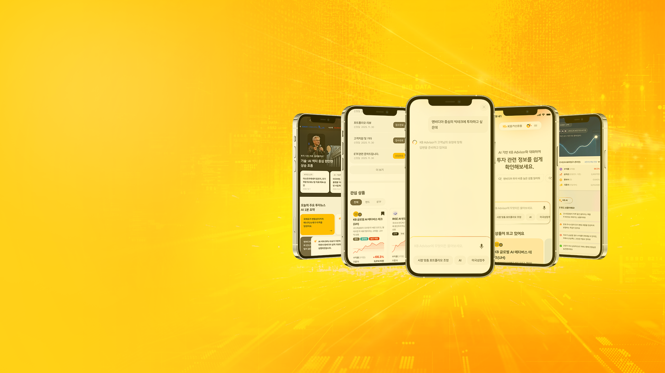

KB 자산운용 홈페이지 리뉴얼 구축 제안
One KB Platform, Smarter Investing
고객 투자 경험을 위한 통합 제안서
클라이언트 | KB 자산운용
제안유형 | UX/UI 및 AI를 포함한 전체 기획 및 개발
제출일 | 2025. 12. 10
Copyright © 2025 ibank. All rights reserved.

Slide 2
Prolog
“움직이는 과녁을 어떻게 맞출 것인가?”
하루가 다르게 변화하는 시장에서
고객에게 ‘정확히 명중하는’ 커뮤니케이션을 제공하려면,
변화의 속도에 맞춰 우리 역시 끊임없이 움직여야 합니다. 인터넷·모바일·AI 기술의 고도화, 데이터 분석 기반 서비스의 확산,
그리고 정보를 적극적으로 탐색하는 스마트 투자자의 등장은 자산운용사의
디지털 채널에 대한 기대 수준을 한층 높여 놓았습니다.
이러한 환경 변화 속에서 기존의 정보 나열 중심 홈페이지로는
더 이상 고객의 UX 요구나 비즈니스 전략을 충족시키기 어렵습니다. 따라서 KB자산운용은 ‘데이터 기반 · 모바일 퍼스트 · 개인화서비스’ 를
핵심으로 하는 새로운 디지털 플랫폼으로 홈페이지를 재정의해야 합니다.

Slide 3
문서 목차
Contents
One KB Platform, Smarter Investing.
ASIS
TOBE
PLAN
WE ARE
01
프로젝트 개요
06
AI 기능 기획 및 개발
07
수행 계획
회사 소개
04
리뉴얼 전략
제안배경
프로젝트 목표
개선 전략
콘텐츠 개선
개인화 서비스
시스템 개발
AI 서비스 목표
시나리오 정의 및 혜택
단계별 개발 프로세스
추진 조직 및 R&R
프로젝트 수행일정
인원투입 계획
프로젝트 투입인원
운영 및 유지보수 계획
제안사 현황
조직 및 인원
주요 고객사
금융 프로젝트 수행사례
AI프로젝트 수행사례
AI Transformation 사례
최근 사업수행 사례
UIUX컨설팅 수행사례
주요운영사업 수행사례
02
트렌드 분석
주요고객층 분석
금융사 UIUX 트렌드
시사점
05
UX & 시스템 구축
08
품질 및 성과관리
디자인 컨셉
디자인 시스템
IA
Prototype
개발 방안
사업 관리 방안
산출물 표준화
산출물 품질관리
업무보고 방안
긴급이슈 대응 프로세스
품질관리 자동화 방안
03
기존 사이트 현황 및 분석
UXUI 관점
콘텐츠 관점
디자인 관점
요약 및 정리

Slide 4
ASIS
01
프로젝트 개요
03
02
기존 사이트 현황 및 분석
트렌드 분석
제안배경
프로젝트 목표
주요고객층 분석
금융사 UIUX 트렌드
시사점
UXUI 관점
콘텐츠 관점
디자인 관점
시사점

Slide 5
01 프로젝트 개요
기술 혁신, 투자자 행동 변화, 데이터 기반 의사결정 확산이라는
변화 속에서 디지털 채널의 역할에 대한 재정의가 필요
제안배경
사업 과제
KB 자산운용 홈페이지 개선
사업 배경
인터넷·모바일·AI의 고도화
데이터 분석과 개인
맞춤 서비스 시대
유저의 ‘적극적 탐색
+ 높은 정보 민감도
ETF·대체투자·연금 시장 확대
세부 내역
금융 서비스의 접점은 모바일로 이동
투자자의 행동 데이터
직접 ETF/펀드 데이터를 비교
ETF 시장의 급격한 성장
고객의 80% 이상이 모바일에서 투자 상품을 탐색 (ETF/펀드 정보 검색도 모바일이 PC를 추월 )
상품 클릭 패턴
성과/위험/보수 등을 스스로 판단
디지털 자산/대체투자 확대
관심 자산 군 분석
글로벌 정보(ETF/리서치)까지 적극 탐색
기관 고객의 리스크 관리 니즈 증가
리스크 성향
앱/유튜브/블로그 등에서 정보 소비
금융지주·핀테크와의 경쟁 심화
AI 기반 리서치·추천 등 AI 기술이 금융 UX의 기본 도구가 됨
시장 변동 비교 데이터
브랜드 신뢰 및 ‘데이터 제공’ 중시
글로벌 운용사들의 디지털 전략 선진화
인사이트
특히 AI 기술 발전은 방대한 데이터 분석, 투자전략 요약, 맞춤형 콘텐츠 추천 위험지표·성과지표 대한 자동화 서비스 제공
데이터가 실시간으로 축적 및 분석으로, 고객에게 개인 맞춤 정보 제공, 펀드 추천 관심 기반 콘텐츠 큐레이션 등의 고객 세그멘트 별 차별화된 정보(ex. ETF 비교) 제공
상품 추천 후 직접 데이터를 보고 판단할 수 있는 플랫폼을 선호하는 세대의 등장 스마트한 투자자는 ‘데이터를 스스로 읽을 수 있는 UX’를 요구하는 시대
이 환경에서 고객 접점(Touchpoint)인 홈페이지는 브랜드 신뢰,상품 이해,기관 고객 확보,투자자 교육,리서치 영향력 강화 의 핵심 매체로 기능해야 함

Slide 6
01 프로젝트 개요
프로젝트 목표
KB 자산 운용 채널을 이용하는 유저들에게 일관된
사용자 경험을 제공하고, ‘모바일 퍼스트’ 전략에 기반한 최적화된 웹 플랫폼을 구축.
콘텐츠 중심을 넘어 고객 재방문을 유도하는 UX 구조와 커뮤니케이션 기능을 강화하며,
고객 데이터 분석이 가능한 관리자 시스템을 통해 정밀한 마케팅 전략 수립을 지원.
사업목표
기업의 비전 공유 및 신뢰 구축
디지털/모바일 최적화 경험
개인화된 경험 및 편의성
유연한 소통 및 고객 참여 유도
→ 신뢰할 수 있는 파트너 로서의 정보 공유 및 제공
→ 모바일 최적화된 UI/UX 제공으로 다양한
디바이스에서 이용할 수 있도록 구축
→ 투자 목적이나 성향에 따라 원하는 정보
를 쉽게 찾을 수 있는 개인화 서비스 제공
→ 고객의 행동에 따른 (ex. 질의응답/CTA
요소 적용) 양방향 소통 기능 강화
주요 Agenda
콘텐츠 개선
UX/UI 개선
인프라 및 관리 시스템 효율화
세부 내역
정보통합 및 구조개선
네비게이션 최적화
콘텐츠 및 상품 관리기능 강화
고객관점의 친절한 상품설명 제시
시각적요소/가독성 강화/ AI 기반 맞춤 서비스 제공
인프라 및 플랫폼 고도화
인사이트
핵심 데이터 요약·시각화로 고객이 펀드 특장점과 수익률을 빠르게 파악, 신속한 투자 결정 유도
‘오랜 운영 노하우’, ‘안정적 장기 수익률’, ‘가입 절차의 간소함’ 등 실질적 고객 혜택을 강조 할 수 있도록 콘텐츠 설계
정보 탐색 시간 감소, 투자 결정 편의성 향상
주요 콘텐츠 접근 시간 단축 및 가독성 증대
일관된 UI/UX 및 접근성 개선으로 디지털 자산운용업체 로서의 현대적·전문적 이미지 전달
관리자가 직접 콘텐츠 업데이트 가능한 유연한 시스템 구축
플랫폼 고도화로 운영 안정성 및 속도 개선
핵심 키워드
# 편리하고 직관적인 사용자 경험 # 다양한 디바이스 및 브라우저에 최적화 # 유연한 커뮤니케이션을 통한 고객 참여 유도
KBAM·RISE ETF를 하나로 통합해, 모바일·AI 중심의 투자 탐색 경험과 데이터 기반 마케팅 체계 구축
6

Slide 7
02 트랜드 분석
모바일 네이티브 세대의 금융 접근, 금융 정보 소비의 소셜화, 신뢰감 있는 시각화 정보의 중요성 확대
금융/투자/자산운용
주요 고객층 분석
HTS > MTS 전환에 따른
모바일의 메인 채널화
중고액 자산 보유 중장년층에서 소액 중심 젊은층으로 저변 확대
점점 더 다양해지는 금융투자 정보 획득채널
핵심 요약형 콘텐츠, 테마, 제안/추천 콘텐츠 선호
모바일은 짧고 직관적인 정보, 데스크탑은 심층리포트·차트·다운로드 가능 자료 중심
데이터 시각화 + 운용 철학과 인사이트 + 인터렉션의 복합 경험으로 느끼게 만드는 것이 핵심
타겟층의 저변이 확대되면서 동시에 ‘디지털 리터러시 격차’가 존재하며, 복잡한 금융상품이나 리스크 설명은 여전히 어려움으로 지적됨.
젊은층은 빠른 이동 및 이동 단순화를 통한 쉽고 빠른 경험를 선호, 중노년층은 가시성과 가독성 등 사용성 선호
앱,웹,유튜브,SNS,까페, 뉴스레터, 알림,커뮤니티,다양한 투자서비스 등 다양한 정보채널
주요 투자정보 획득 경로는, 1위 ‘주변인·커뮤니티·SNS’, 2위 ‘금융앱 추천’
정보 해석 방식에도 변화가 생기며 직접 검색보다는 추천 알고리즘·푸시 알림 활용 증가
“직접 리포트 검색·다운로드” 비중은 10% 미만 수준 _자본시장연구원 2023 투자자행태 보고서
핵심 요약·AI요약·테마 기반 큐레이션” 형태의 콘텐츠를 선호
다운로드형식의 리포트 보다 “바로 읽을 수 있는 카드형, 요약형, 대시보드형” 콘텐츠가 유입 효율 높음
고객분석 시사점
고객층의 연령, 정보 이해도, 탐색 채널이 세분화되면서, 하나의 웹사이트 안에서 다층 고객을 균형 있게 포용하는 통합형 경험 설계가 중요

Slide 8
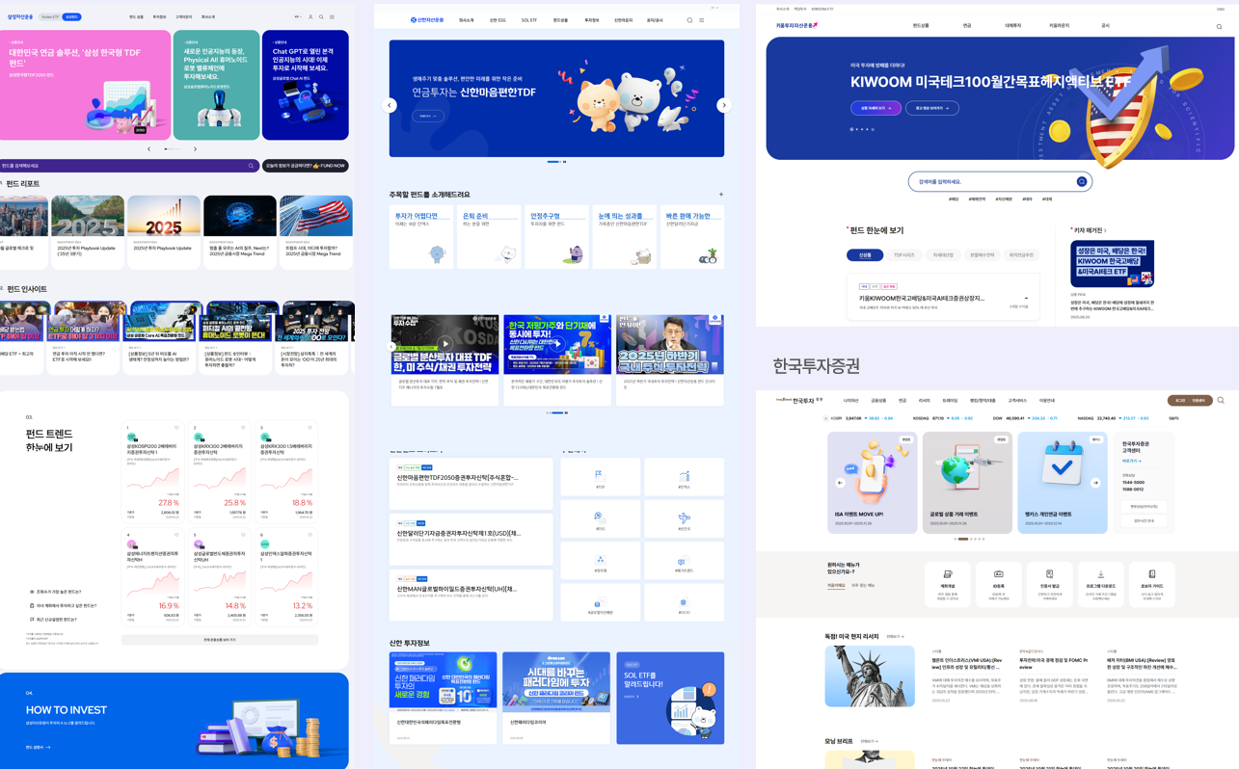
02 트랜드 분석
비주얼 중심의 고객친화적 패턴으로 사이트에 방문한 유저의 주목을 끌도록 유도하며 콘텐츠와 상품의 자연스러운 연계 구성이 특징적
국내 금융사 홈페이지 UIUX TREND
메인 페이지 비교
메인 페이지 비교
삼성자산운용
신한자산운용
키움투자자산운용
탐색기반 고객친화 UX
한국투자증권
상품과 콘텐츠 메뉴의 복합 구성 - 추천상품, 마켓/펀드 트렌드, 펀드 설명서, 리서치,리포트, 인사이트, 브리프, TV 등
원하는 메뉴 바로가기
메인 검색 바 강조
쉽고 친절한 고객관점 UX Writing - 주목할 펀드를 소개해드려요 - 투자가 어렵다면 - 펀드 트렌드 한눈에 보기 등
부드러운 신뢰감 제고 UI
브랜드 메인 컬러+ 파스텔톤 믹스
모바일 고려한 라운드형 카드배너 활용
3D 아이콘 활용한 직관적 비주얼 정보
캐주얼하고 친근한 비주얼 톤앤매너

Slide 9
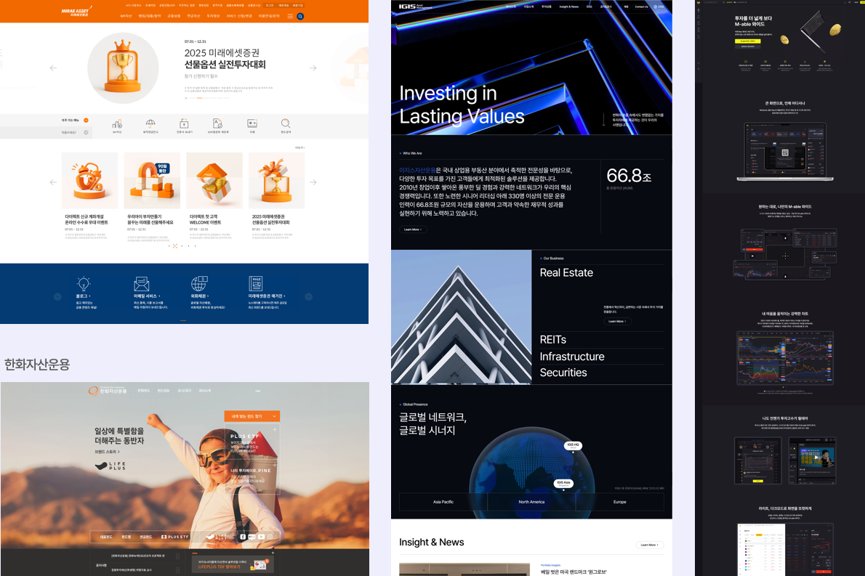
02 트랜드 분석
다양한 유입채널 및 다양한 고객군에 대응하기 위해
단순한 메뉴구성을 기반으로 행동 중심 설계가 특징적이며 브랜드 경쟁 과열로 인한 부담스럽지 않은 브랜드 메시지 전달에 주력
국내 금융사 홈페이지 UIUX TREND
메인 페이지 비교
미래에셋증권
이지스자산운용
M-able
행동기반 UX
방문 목적별 메뉴 단순화 - 처음이세요? - 자주 가는 메뉴 / 바로가기 메뉴 - 툴바/ 네이게이션 메뉴
메뉴 중심 빠른 이동 지원
직관적이고 안내/권유/제안형의 UX Writing (EX. ‘지금 바로 상담하기’, ‘~이 궁금하세요?’, ‘쉽게 알려드릴게요’ 등)
한화자산운용
브랜드 강조 UI
브랜드 메인컬러 포인트
모던하고 미니멀한 UI
회사 소개 및 뉴스 콘텐츠 - 브랜드 스토리 - 브랜드 철학녹인 메뉴명 소개 (EX. 보이지 않는 것에서 보이는 가치를 만드는 FUTURE INSIGHT, 10년투자철학 등)
신뢰도/안정성 제고 콘텐츠 - 자산운용규모, 시장점유율, 수상/선정 이력 등

Slide 10
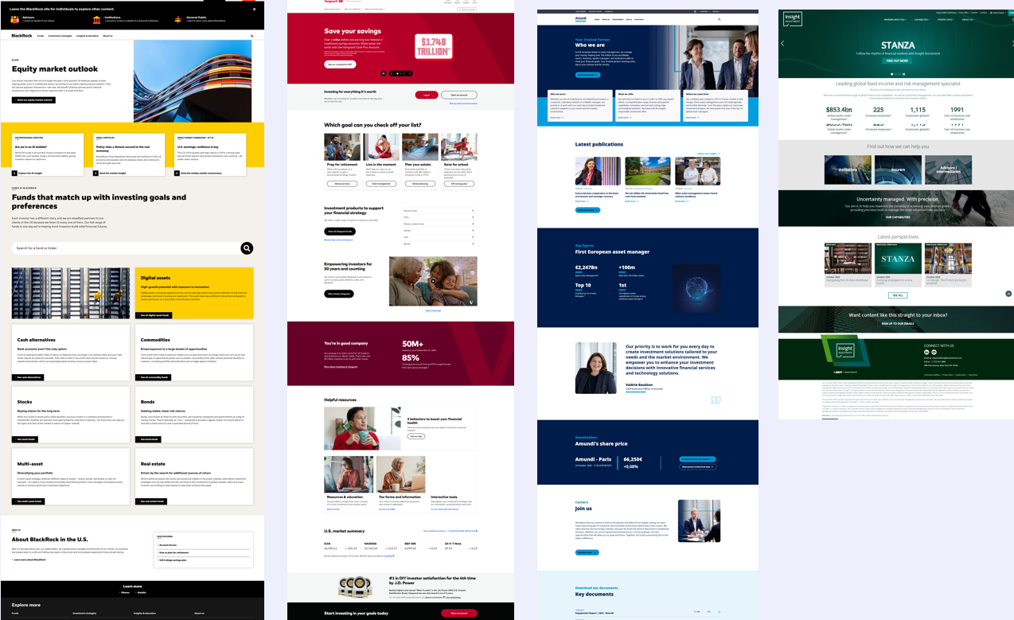
02 트랜드 분석
정보의 밀도보다는 고급스럽고 간결한 시각과 정교하고 디테일한 타겟 유저 별 플로우 설계가 특징
글로벌 금융사 홈페이지 UIUX TREND
메인 페이지 비교
BlackRock
Vanguard Group
Amundi
Insight Investment
방문 타겟별 브랜딩 UX
방문 타겟별 메인 랜딩 상이 - 개인투자자/기관투자자/일반대중 등
다양한 사용자 그룹 고려한 지역과 언어프레이밍 지원
브랜드메시지 메인 포지셔닝 노출
정보신뢰성 콘텐츠 강화 (정량/정성 정보) - 리서치 인사이트, 투자전략, 운용성과 등
시각적 노이스를 최소화한 UI
브랜드 메인컬러 활용한 비주얼 브랜딩
일관된 컬러와 레이아웃 배치
아이콘 및 일러스트보다는 기업 이미지 중심의 전문성 강조한 비주얼 톤앤매너

Slide 11
02 트랜드 분석
국내외 주요 금융사
웹사이트 UIUX는,
보여주는 신뢰에서, 경험하게 하는 신뢰로
금융 설명이 아닌, 금융 대화 (자연어 중심)
행동을 유도하는 콘텐츠와 정보 배치
단순히 성과 데이터를 증명하거나 보여주는 것에서 고객이 ‘왜 이 상품을 선택해야하는가’를 경험 하도록 설계
데이터 시각화 + 운용 철학과 인사이트 + 인터렉션의 복합 경험으로 느끼게 만드는 것이 핵심
다양한 방문 목적과 타겟에 대응할 수 있도록 방문 편의성을 가이드 하면서 고객의 눈길을 끄는 상품과 콘텐츠를 제공
기기와 유입채널이 달라도 모든 디바이스에서 동일한 정보와 경험 품질을 유지하는 반응형 기반으로 이동
일방향적으로 정보를 전달하고 설명하는 커뮤니케이션에서 전문성과 친근함의 균형을 잡는 커뮤니케이션으로 변화
쉽고 직관적이면서 사용자 행동을 유도하는 톤앤매너가 트렌드
예시) 상세 보기 > 내 펀드 한 눈에 보기, 3분 안에 알아보기 등
웹사이트 UX 방향
정보 중심의 금융 웹사이트가 아닌, 신뢰 경험 중심의 금융 커뮤니케이션 플랫폼 지향

Slide 12
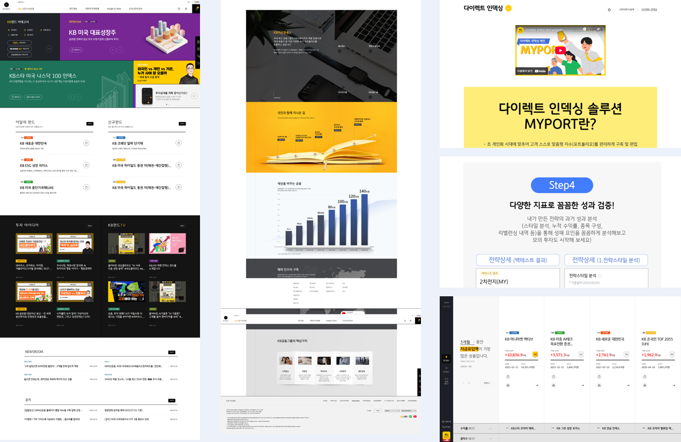
03 기존 사이트 현황 및 분석
메뉴 구조가 분산, 일부는 GNB에 포함되지 않아 정보 체계가 명확하지 않고 사이트의 구조를 직관적으로 파악하기 어려운 환경으로 구조 재정비 필요
KB자산운용
ASIS UIUX 분석
사이트 정보구조와 메뉴 및 네비게이션
1. 브랜드 콘셉트 파악이 힘들고 통일성 낮은 UI
2. 사용자가 정보를 파악하기 어려운 구조
3. 여러 메뉴가 다양한 형식으로 분산되어 있음
3. 일부 메뉴가 GNB에 없어 IA 재정비가 필요함
배너 애니메이션, 컬러, 폰트 등 UI 부분의 통일성이 떨어지고 분산되어 있는 일방적 정보 전달 구조
메인 첫 화면에서 제공하는 카테고리 연결 버튼, 바로가기 버튼, 배너 등 요소가 너무 많아 사용자가 정보를 파악하기 어려움
회사소개, 인재채용, 펀드카테고리 등 여러 메뉴가 따로 상단에 빠져 있는 메뉴 구조로, 홈페이지 구조를 한 눈에 파악하기 어려움
다이렉트 인덱싱 메뉴는 GNB에 없어 메뉴 페이지에서 접근 가능하며, 콘텐츠 해상도가 기존 페이지와 다름
12

Slide 13
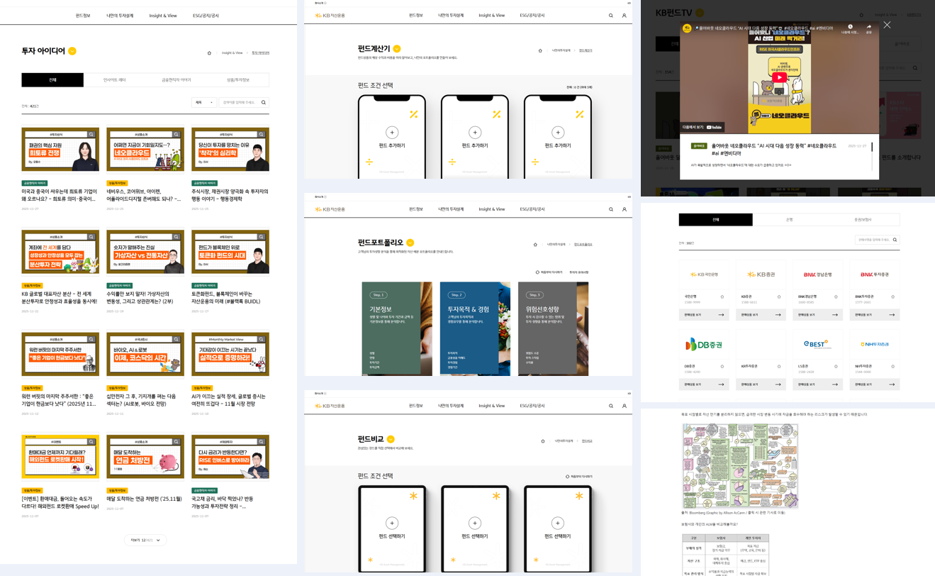
03 기존 사이트 현황 및 분석
콘텐츠 페이지의 레이아웃과 구성요소가 반복되는 경향이 있고 PC·MO 환경에서 공통적으로 콘텐츠의 가독성이 낮은 편으로, 콘텐츠 형식과 시각화 개선이 필요
KB자산운용
ASIS UIUX 분석
콘텐츠 및 커뮤니케이션, 페이지 디자인
1. 콘텐츠 페이지 레이아웃과 요소가 반복됨
2. 정적 디자인으로 인한 차별 점 없는 UI
3. 콘텐츠 형식/디자인 요소 시각화 개선 필요
4. PC/MO 환경에서 공통적으로 가독성이 낮음
웹페이지 전반의 레이아웃과 요소가 유사한 패턴으로 구성되어 있어 사용자 경험 측면에서 콘텐츠가 차별화되지 않음
칼럼 콘텐츠의 업로드 형식이 블로그와 유사하여 기업의 전문성이 다소 낮아 보이며, 본문에서 복잡한 이미지로 설명을 대체하는 경우가 많아 콘텐츠 형식과 시각화에 대한 개선이 필요함
영상 콘텐츠 선택 시 영상과 본문 내용이 레이어 팝업으로 노출되어 PC/MO 환경에서 화면 활용도가 제한되고 답답하게 느껴지는 경향
13

Slide 14
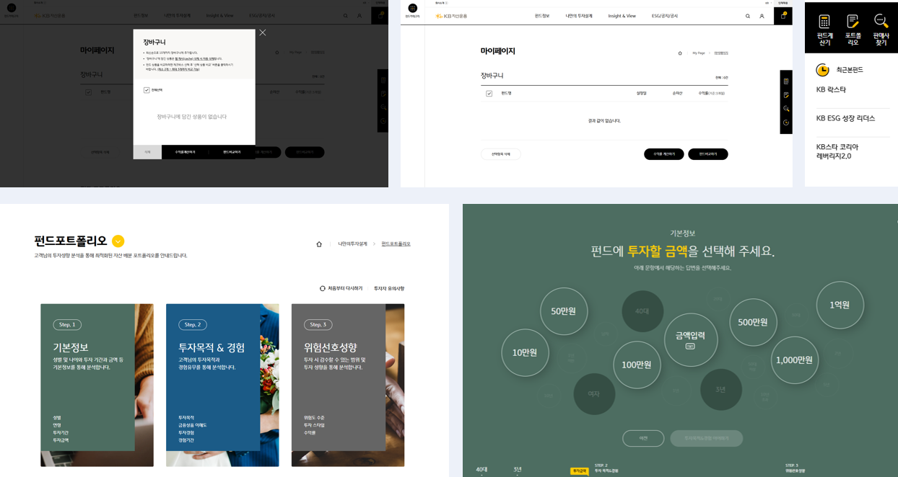
03 기존 사이트 현황 및 분석
로그인 시스템의 부재로 개인화 서비스와 고객 데이터 축적이 어려우며, 장바구니·마이페이지 메뉴에서 제공하는 정보도 일시적 세션에 의존해
정보 활용성과 정확성이 제한되어 데이터 수집 체계 개선 필요
KB자산운용
ASIS UIUX 분석
고객 개인화 맞춤 데이터 제공 부족
1. 회원 로그인 시스템의 부재
2. 고객에게 맞춤 투자 데이터 제공 불가
3. 개인화 메뉴가 있지만 부정확한 정보 제공
4. 고객에 대한 객관적 지표가 되는 데이터 축적 불가
현재 KB자산운용 웹사이트는 로그인 시스템이 없어 고객에게 개인화 데이터 분석, 맞춤 투자 정보 제공이 불가능함
장바구니와 마이페이지 메뉴가 존재하나 로그인 기반의 정보 제공이 아닌 일시적 세션에서의 사용자 정보를 기반으로 제공하는 정보를 제공하는 형식으로, 정보의 정확성과 지속성이 낮음
고객의 투자 성향과 자산, 선호도 등 다양한 고객데이터를 통해 트렌드 파악 및 상품 개발이 중요한 금융 플랫폼에서 데이터 수집이 되지 않아 수많은 고객데이터를 쌓을 기회를 놓치고 있음
14

Slide 15
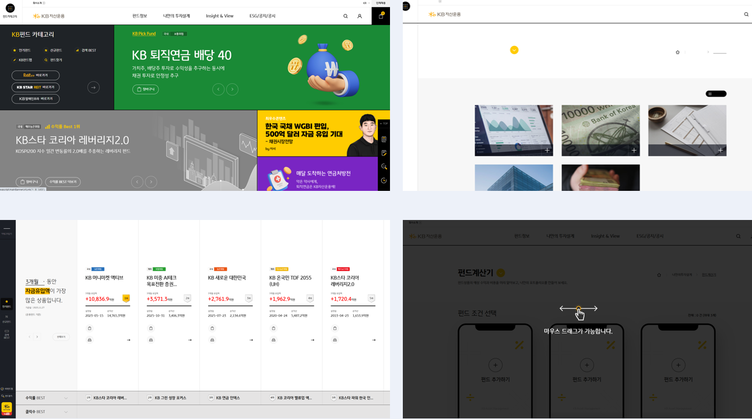
03 기존 사이트 현황 및 분석
PC 중심 레이아웃으로 설계된 구조로 모바일 사용성이 제한 되며, 텍스트 중심의 콘텐츠와 인포그래픽으로 가독성 낮은 페이지 다수로 사용자에게 부정적 경험 요소가 많아 웹사이트 최적화와 함께 개선 필요
KB자산운용
ASIS UIUX 분석
사용자 경험 측면 및 시스템 환경
1. PC 기반으로 설계된 가로형 UI 구조
2. 모바일 퍼스트 기반의 웹사이트 구성 필요
3. 문서디자인 형식으로 가독성 낮은 페이지 다수
4. 최적화 이슈로 사용자에게 부정적 경험 요소
PC 기반의 레이아웃, 해상도, 가로형 스크롤로 설계된 페이지가 많아 모바일에서 사용성이 낮음
모바일 퍼스트를 기본으로 하는 메뉴 설계와 페이지, 콘텐츠 구성 필요
텍스트 중심의 페이지, 사용된 인포그래픽 및 시각화 자료들은 문서디자인 형식으로 웹사이트 가독성 측면에서 적절하지 않음
페이지 및 콘텐츠 로딩 속도가 전반적으로 느리고, 폰트 적용에 시간이 소요되어 사용자의 초기 접근 경험이 부정적일 수 있음
15

Slide 16
03 기존 사이트 현황 및 분석
ASIS KB자산운용 웹사이트의
주요 개선 포인트와 개선 방향은,
고객이 보고 싶은 정보를
직관적으로 볼 수 있는 구조
투자 초보 고객도 쉽게 읽히는 비주얼 디자인 콘텐츠 구성
접근성 향상을 통한 사용자 경험 개선
직관적이고 유연한 정보 구조 배치로 고객이 보고 싶은 정보를 직관적으로 보거나 찾을 수 있는 메뉴 및 화면 구성
대화형 AI 검색을 통한 정보, 인사이트 제공을 통해 고객이 궁금한 내용을 즉각적으로 알 수 있는 플랫폼으로 전환
브랜드가 보여주고 싶은 톤앤매너와 페르소나 정의를 통해 고객에게 일관적인 콘텐츠 및 사용자 경험 제공
투자 초보 고객이 읽어도 어렵고 복잡한 내용을 쉽게 이해할 수 있는 디자인 요소와 인터렉션의 경험적 콘텐츠 구성 필요
반응형, 모바일을 기반으로 하는 설계와 디자인을 통해 고객의 접근성을 높이는 방향의 개선 필요
다양한 환경과 성향의 고객을 고려한 마이크로카피 및 UX라이팅으로 광범위한 고객층 대응
웹사이트 UX 개선방향
모바일을 기반으로 하여 정보 구조, 비주얼 요소, 사용자 여정 개선을 통해
고객이 필요한 정보와 인사이트를 한 곳에서 모두 제공 할 수 있는 고객의 AI 투자 에이전트 플랫폼으로 전환
Notes:
“단절된 정보와 정적인 커뮤니케이션을 넘어, 데이터·경험·신뢰가 유기적으로 연결되는 ‘Connected Confidence’한 금융 경험으로 나아가야 한다.”“분리된 정보와 경험을 하나의 흐름으로 연결해, 사용자가 ‘신뢰를 느끼는 금융 경험’을 완성하는 방향으로 나아가야 한다.”

Slide 17
TOBE
04
리뉴얼 전략
05
UX & 시스템 구축
06
AI 기능 기획 및 개발
개선 전략
콘텐츠 개선
개인화 서비스
시스템 개발
디자인 컨셉
디자인 시스템
IA
Prototype
개발 방안
AI 서비스 목표
시나리오 정의 및 혜택
단계별 개발 프로세스

Slide 18
04 리뉴얼 전략
개선 전략 주요 범위 및 세부 목표
웹사이트 개선은 신뢰감 있는 디자인과 명확한 상품 정보 제공을 기반으로, 고객의 투자
목적에 맞는 콘텐츠 중심 UX를 구축해야 함. 검색엔진최적화/AI 검색 최적화,투자 인사이트 콘텐츠 제공, 간편 가입 유도와 리드 수집(뉴스레터, 상담예약 등)으로 전환율 제고가 필요.
1. 고객 유입 확대
2. 고객 중심의 서비스 강화
3. 효율적 고객 관리 및 운영
자연 검색과 AI 검색에 최적화된 콘텐츠 및 구조 설계로 신규 방문자 유입 강화
ETF/펀드 정보 통합으로 이용자의 정보 접근성과 비교 분석 편의성 제공
관리자 시스템 고도화를 통해 고객 데이터를 마케팅 전략에 실질 활용
콘텐츠형 페이지 신설 (ex. Q&A, 카드뉴스)
SEO/AIO 기반 제목/메타 키워드 전략 수립
검색 유입 성과 측정(GA) 지표 설계
AI 검색 대비 문장형 콘텐츠 업데이트 계획 수립
상품 비교 기능 추가
투자 목적/테마 별 정보제공 설계
상품 통합 검색 강화
편드 상세페이지/UI 표준화
고객 행동 데이터 대시보드 구축
성향별 콘텐츠 반응 분석
CTA 클릭률 추적
고객 세그먼트별 리포트 자동화
AI 기반 문장형 검색 도입으로 탐색 시간 단축 및 콘텐츠 소비 증가 유도
고객의 상황에 맞는 상품간 상호 연결 구조 강화
로그인 기반 개인화 정보 제공으로
고객 참여와 소통 유도
자연어 질의 응답형 검색 박스 UI/주요 질문 예시 제공
FAQ DB 구축
검색 정확도 향상 위한 메타데이터 체계 개선
검색 로그 기반 추천 콘텐츠 고도화
시나리오 기반 추천 시스템
가족 단위 포트폴리오 구조 연결
상품 전환 UX/시스템 강화 (주기적 리벨런싱 제안/다른 추천상품 소개 및 미리 보기)
관심상품 저장 기능
투자성향 기반 콘텐츠 추천/최근 조회 콘텐츠 이어보기
회원 세분화 전략 설계
“고객 경험 개선(AI 투자 에이전트 플랫폼)을 목표로 차별화된 투자 상품 선택을 제공하는 웹사이트 구현”

Slide 19
04 리뉴얼 전략
콘텐츠 개선
신뢰와 데이터를 기반으로 콘텐츠 최적화
SEO/AIO 기반 콘텐츠 최적화
시의성 있는 콘텐츠 제공
고객 여정에 따른 콘텐츠 배치
키워드 기반 블로그, 뉴스룸, 리포트 코너 구축 “ETF 투자 방법”, “2025 세금 혜택 펀드” 등
메타태그, 제목 구조, 이미지 ALT 등 기술적 SEO 구성 완료
내부 링크 & 관련 콘텐츠 구조화
→ 체류시간 증가
FAQ, 가이드, 용어사전 등 ‘질문 기반 콘텐츠’ 확보로 검색 유입 극대화
국내외 주요 경제 이벤트·정책에 맞춘 타이밍 콘텐츠 ( 예: “연준의 기준금리 인하 시 투자 전략 3가지”)
분기별, 월별 투자 인사이트
→ 최신 이슈 기반 콘텐츠 생성 시스템 구축
뉴스 + 투자 분석 콘텐츠 결합: 정보 + 해석 구조로 콘텐츠 신뢰도 강화
알림 기반 콘텐츠 발행 시스템
(예: 리포트 알림, 뉴스레터, 브리핑 요약)
인지 단계: 트렌드, 이슈 요약, 가벼운 리포트 (SEO 중심 블로그)
고려 단계: 펀드 비교, 고객사례, 투자자 인터뷰, 영상 콘텐츠
전환 단계: 1:1 문의 유도 콘텐츠, 세제 혜택 설명, 간편 가입 UX
콘텐츠 개선
잠재 투자자들이 검색을 통해 신뢰할 수 있는 자산운용사 브랜드와 콘텐츠를 확인하고 유용한 콘텐츠에 머물며, 자연스럽게 서비스/상품 관심으로 전환되도록 유도

Slide 20
04 리뉴얼 전략
개인화 서비스
AI 기술 활용을 통한 개인화 서비스
자연어 기반 AI 검색/상담
AI 기반 개인화 마이페이지
사용자의 관심 별 리포트 큐레이션
사용자가 질문하듯 입력하면 투자 관련 정보를 자연어로 응답
상품, 리포트, 용어, 투자 전략 등 복합 정보에 대한 대화형 응대
고객의 투자 성향, 이전 질문 등을 반영한 연속적 맥락 대응 가능
사용자의 포트폴리오, 투자이력, 관심자산 등을 실시간 반영
자산 현황, 수익률, 리스크 요인 등을 직관적으로 시각화
개인별 리마인더, 리밸런싱 제안, 투자 목표 달성률 추적 기능
사용자의 검색/열람 이력과 투자 관심사 분석
최신 리서치, 마켓 인사이트, 종목/테마 리포트 맞춤 제공
푸시·메일·마이페이지를 통한 ‘읽을 이유가 생기는’ 콘텐츠 제안
개인화 서비스
AI 기반 검색·상담, 개인 맞춤 마이페이지, 관심 기반 리포트 큐레이션을 통해 사용자가 원하는 정보를
직관적이고 능동적으로 경험할 수 있는 개인화 금융 서비스를 제공

Slide 21
04 리뉴얼 전략
시스템 개발
효율적인 운영을 위한 시스템 개발
콘텐츠 업데이트 및 관리
고객 행동 데이터 분석 지원
소셜 로그인 활용 고객 관리
관리자 페이지에서 리포트, 뉴스, 공지 등 콘텐츠를 손쉽게 등록·수정
카테고리, 태그, 키워드 기반 콘텐츠 분류 및 검색 기능 강화
발행일 자동화, 콘텐츠 예약 기능 등을 통한 효율적인 운영 가능
콘텐츠 열람 수·조회율 기반으로 자동 추천 콘텐츠 구성 연계 가능
방문자 유입 경로, 페이지 체류 시간, 클릭 패턴 등 실시간 수집
관심 종목·리포트 열람 이력 기반 고객 선호도 분석
AI 기반으로 투자 관심도·전환 가능성 예측 및 개인화 콘텐츠 제공
대시보드 형태의 관리자 분석 도구 제공 → 운영 인사이트 확보
카카오, 네이버, 구글 등 소셜 계정 연동으로 간편한 회원가입/로그인
로그인 기반 관심사 저장, 최근 열람 콘텐츠 이력 등 개인화 강화
비로그인 사용자와 로그인 사용자 행동 비교 분석 가능
리드 수집 및 고객 세분화 마케팅 자동화 연결 가능
시스템 개발
콘텐츠를 효율적으로 업데이트·관리하고, 고객 행동 데이터를 분석해 맞춤형 서비스를 제공하며, 소셜 로그인을 통한
간편한 고객 관리로 운영 효율성과 사용자 경험을 강화

Slide 22
05 UX & 시스템 구축
디자인 전략 및 컨셉
데이터와 사람, 브랜드와 경험이 하나로 연결되는 신뢰
Connected Confidence.
KB는 데이터로 말하고, 사람의 언어로 신뢰를 쌓습니다.
투자라는 영역은 숫자와 논리로 설득되지만, 진짜 신뢰는 ‘이해되는 경험’에서 완성됩니다.
우리는 복잡한 금융정보를 명료하게 해석하고, 그 데이터를 사용자의 여정 속에 자연스럽게 연결합니다.
22
Notes:
이해되는 경험에서 시작되는 신뢰
데이터에서 출발해, 사람으로 연결되는 신뢰의 여정
즉, KB의 신뢰는 ‘보여주는 데이터’가 아니라, ‘이해되는 데이터 경험’에서 시작됩니다.
사용자는 정보를 ‘보는 것’을 넘어,**자신의 투자 여정 속에서 신뢰를 ‘느끼는 것’**이 됩니다.

Slide 23
05 UX & 시스템 구축
디자인 전략 및 컨셉
Proactive UX for Confidence
정보가 고객에게 먼저 다가와 신뢰와 확신으로 이어지는 UX 경험
Design
Contents
Development
Readable Design.
Desirable Contents.
Connected Dev.
정보가 ‘보이는’ 디자인이 아닌 ‘읽히는’디자인
고객의 눈높이에서 이해하기 쉽게
잘 정리 및 선별된 호감 콘텐츠
데이터+서비스+고객 관리가 유기적으로 통합된 관리시스템 구현
수많은 정보와 데이터를 선별
쉽게 해석하고 이해할 수 있도록 구조화
구매 및 피드백을 통한 관계 형성
23

Slide 24



05 UX & 시스템 구축
디자인시스템
Brand Identity
일관된 사용자 경험과 차별화된 브랜드 이미지를 구축 하기 위해 브랜드가 지향하는 신뢰·안정·책임의 가치를 UX 전반에 체계적으로 반영하여 ‘KB자산운용 다움’의 브랜드 경험을 제공
Brand Hierarchy
Mission
Confidence
신뢰
세상을 바꾸는 금융, 고객의 행복과 더 나은 세상을 만들어 갑니다.
#변화 #밝음 #확산 #긍정
#성장 #사회적가치
“금융을통해
세상을 이어주는 역할”
신뢰기반의 가치
KB국민은행
KB증권
KB손해보험
KB국민카드
KB자산운용
KB캐피탈
KB라이프생명
KB저축은행
KB부동산신탁
KB인베스트먼트
KB데이타시스템
Vision
최고의 인재와 담대한 혁신으로
가장 신뢰받는 평생금융파트너
#신뢰 #리딩 #미래지향 #FirstMover
Connected
연결
“지속적인 연결”
Confidence
신뢰
Core Value
고객중심,전문성,혁신주도,
신뢰정직,동반성장
#투명성 #전문성 #정직 #정밀함
“신뢰
고객과 연결”
브랜드 아이덴티티
“연결(콘텐츠,여정,브랜드경험,사용자의도)을 통해 신뢰를 만드는 금융”
24

Slide 25
05 UX & 시스템 구축
디자인시스템
Trend
금융 경험은 복잡한 정보를 단순히 나열하는 방식에서 벗어나, 사용자의 맥락과 이용 흐름에 따라 자연스럽게 이어지는 형태로 변화함.데이터는 가독성 높은 구조로
재정비되고, 각 행동 단위마다 필요한 정보가 연결되는 사용자 경험으로 구성됨.
모바일 뱅킹/핀테크/금융의 공통적인 4가지 방향
트렌드
AI기반 개인화/맞춤형 금융경험
대화형 인터페이스와
자연어 기반탐색
미니멀UI+데이터시각화 중심의 읽히는 금융정보
모바일이 금융의
중심채널로 고착
사용자별 맞춤형투자정보 & 인사이트 제공
금융정보 검색과 상품탐색을 말하듯 쉽게
복잡한 금융정보를 쉽고, 읽히게 보여주는
언제,어디서든 투자정보를 확인할 수 있는
신뢰, 투명성 기반 모바일중심 경험
요약
디지털 뱅킹은 - 개인화, - 맥락(Contextual), - 연결(Connected), - 평생 뱅킹(Lifetime Banking)
을 핵심 트렌드로 제시함
글로벌 디지털 뱅킹 리포트에서
2025년은 인간 중심(Humanlike),
대화형·직관적 인터페이스가 핵심 변화라고 지적.
국내 핀테크/은행 앱 UX 분석에서도 복잡한 금융 정보 + 전문 용어 에서
단순 UI + 직관 UI로 변화 중
핀테크·모바일 뱅킹 디자인 트렌드는
심플한 레이아웃, 불필요한 장식 최소화,
핵심 데이터 시각화 강화를 강조.
모바일이 금융의 1차 채널이 되면서,
보안(생체인증), 신뢰, 투명성,
모바일 퍼스트 UX에 대한 요구가 급증
숫자·차트·지표가 많기 때문에,
미니멀 데이터 비주얼 + 명확한 정보 구조가
UX 경쟁력의 핵심
Confidence
신뢰
특징
사용자의 금융 패턴, 자산 구성,
사용 이력 등을 바탕으로
맞춤 정보/추천 제공 -사용자마다 다른 ‘대시보드,상품추천’ 경험
사용자는 “검색 → 입력 → 결과”보다 묻고 답받는 채팅/대화 형태에 익숙해짐. 금융 콘텐츠도 자연어 중심, 맥락 기반 제안 증가
금융 특성상 복잡한 정보는 많지만,
모바일 화면에서는 필요한 정보만,
보기 쉽게 제공하는 것이 핵심
- 시각적 군더더기 제거 + 데이터 중심 표현
모바일 환경 최적화, 반응형/적응형 UI,
디바이스 간 일관된 경험이 필수
특히 공시, 기준일, 리스크 정보를 숨기지 않고
명확히 보여주는 UI에 대한 기대가 커지고 있음
Proactive
자연어검색 / AI탐색
Readable
Mobile-First
25

Slide 26
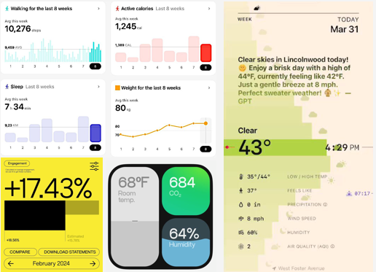
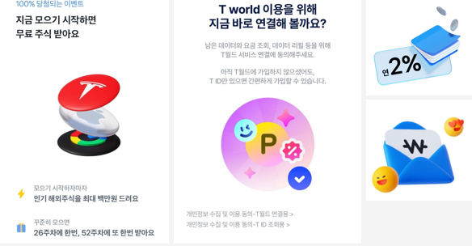
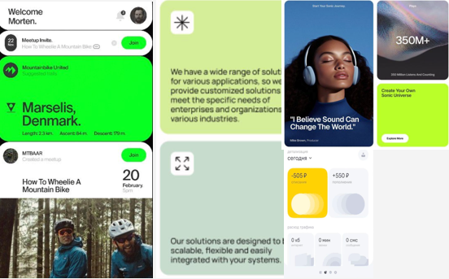
05 UX & 시스템 구축
디자인시스템
UI & Visual
복잡한 금융 정보를 ‘읽히는 구조’로 바꾸기 위해,데이터·아이콘·카드를 단순하고 예측 가능한 패턴으로 재배열 시각적 군더더기를 제거하고,
여백과 인터랙션으로 이해와 집중을 돕는 금융 경험을 디자인
금융 정보를 더 쉽게 읽고 이해할 수 있도록
Readable
데이터 시각화
여백중심,아이콘
의미보조
카드중심 UI
금융정보를 읽히는
구조로 바꾸는 UX
복잡한 금융 데이터를 한눈에 읽히도록
구조화,단순화,의미전달에 중점을 둡니다.
읽기힘든 정보를 이해하기 쉽게 데이터시각화를
통해 사용자의 이해를 돕고 시각적 부담을 줄입니다.
금융 초보자도 데이터가 읽히는 경험을 할수있게
복잡한 개념은 아이콘,라벨로 즉시 의미 파악 가능하게 하며, 심플한 일러스트를 활용해 무엇을 말하는지를 직관적으로 전달합니다.
여백 있는 화이트공간은 핵심 정보만 또렷하게 보이도록 구조화 합니다.
시각적 복잡도를 낮추면서도 의미·맥락·가독성을 강화
카드형태의 반복되는 구조로 사용자가 읽는 리듬을 형성하고
카드간 충분한 여백을 적용해 정보 과밀도를 낮추어
집중 포인트를 명확히 표현합니다.
복잡한 금융개념을 작은 덩어리로 인지
26

Slide 27
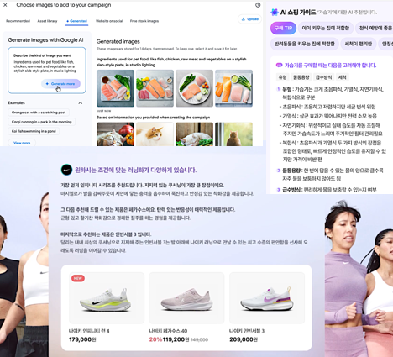
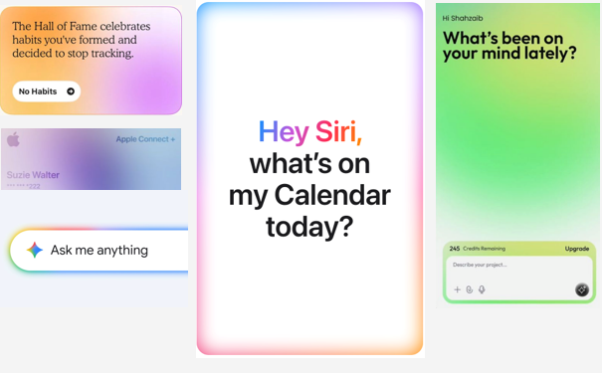
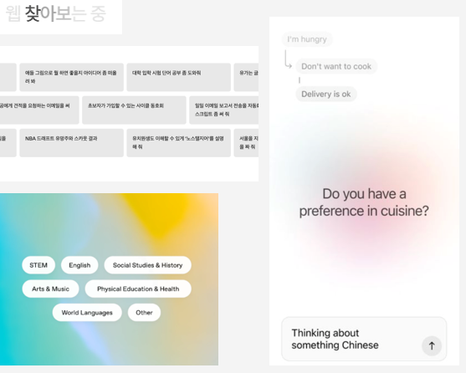
05 UX & 시스템 구축
디자인시스템
UI & Visual
사용자가 직접 찾기 전에 핵심 요소가 먼저 눈에 들어오도록 디자인 리듬을 재구성. 동작·맥락에 반응하는 ‘선제적 인터페이스’를 통해 다음 행동을 자연스럽게 유도. 작은 움직임과 같은 마이크로 인터랙션을 활용해, 서비스가 먼저 말을 거는 듯한 경험.
사용자의 행동을 유도하는 능동형 인터페이스 구현
Proactive
개인화
Guided motion,
제안형 UI
시선을 먼저 끌어 주는
AI기능
사용자보다 먼저
정보가 다가오는
능동적 UX
이용패턴이 누적될수록 개인맞춤이
정교화되고 개인화된 정보노출과 관심기반
AI추천은 내상황을 먼저 이해하고 제안하는
서비스 느낌을 제공합니다.
부드러운 등장,위치이동 움직임으로 먼저 제안,
업데이트 느낌을 시각적으로 부여합니다.
AI영역의 색상변화 인터랙션을 통해 능동적,
즉각적 서비스 느낌을 부여합니다.
첫화면을 자연어 기반 검색/질문과 부드러운 인터랙션을 통해 필요한 정보를 자연스럽게 안내 받고 이해할 수 있도록 합니다.
또한 하단영역에 대화창을 항상 노출 시켜 언제든지
사용자의 요구에 반응합니다.
27

Slide 28
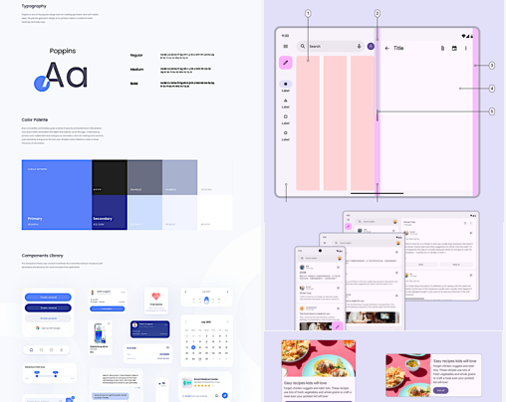
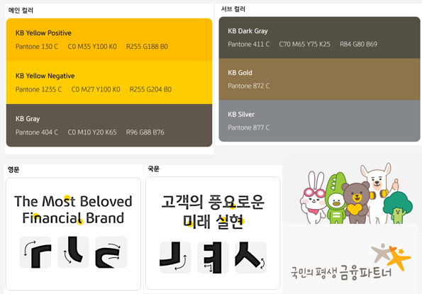
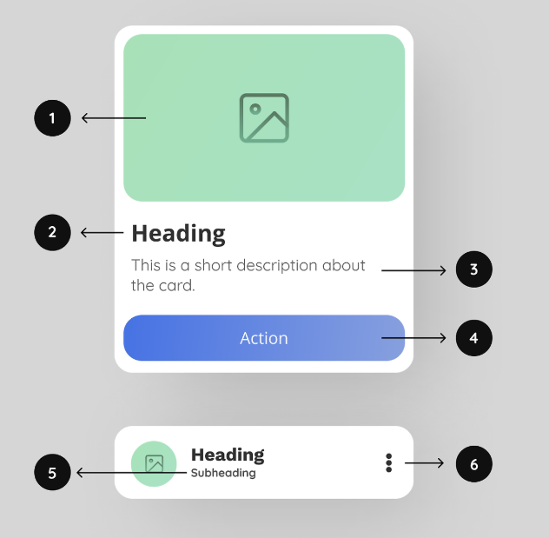
05 UX & 시스템 구축
디자인시스템
UI & Visual
상품·테마·리포트·공시가 한눈에 이어지는 단일 경험을 설계. 일관된 패턴, 명확한 근거 표시, 자연스러운 화면 이동을 통해 투자자가 흔들리지 않는 신뢰를
느끼도록 일관된 브랜드 톤과 흐름중심의 레이아웃을 통해 사용자에게 안정적인 탐색경험을 제공.
정보의 맥락에 따라 다양한 정보를 함께 제공
Connected
통합된
카드패턴
구조적
연속성 유지
브랜드
아이덴티티
데이터+서비스+UI
가 유기적으로
통합된 UX
다양한 상품,콘텐츠를 어떤 화면에서도
동일한 레이아웃과 모듈구조를 유지해 단절감을
없애고 화면이 바뀌어도 형태를 유지하여한
흐름안에 있는 느낌을 제공 합니다.
KB브랜드 톤앤매너 와 아이덴티티를 인터페이스
톤에 일관되게 적용하여 KB만의 브랜드 금융철학을 자연스럽게 느낄 수 있도록 합니다.
ETF·펀드·리포트·공시 등 콘텐츠를 하나의 카드 패턴으로 통합해 사용자가 모든 정보를 같은 체계 안에서 인지 하도록 합니다.
28

Slide 29
05 UX & 시스템 구축
IA
기존 프론트 IA
여기저기 분산되어 있어 한 눈에 파악하기 힘든 메뉴 구조와 통일성 부족한 UI 디자인으로
원하는 정보를 쉽게 찾기 어려운 낮은 접근성. 콘텐츠는 반복적인 레이아웃과 웹사이트에 맞는
재편집 없이 SNS에서 그대로 옮기는 방식으로 운영되어 콘텐츠의 가독성 저하.
로그인 시스템의 부재로 개인화 메뉴는 일시적 정보만 제공하여 신뢰도가 부족.
KB 자산운용
메인페이지
회사소개
펀드카테고리
펀드정보
나만의 투자설계
Insight&View
ESG/공지/공시
인재채용
마이페이지
유틸
배너
회사개요
인기펀드
KB펀드맵
펀드계산기
투자 아이디어
ESG
인재채용
마이페이지
장바구니
KB펀드 카테고리
연혁/수상실적
자금유입 BEST
펀드찾기
펀드비교
인사이트 레터
공지사항
콘텐츠 구성
이달의 펀드
수익률 BEST
펀드판매사안내
펀드포트폴리오
금융현직자 이야기
신규펀드
CEO인사말
클릭수 BEST
상품/투자정보
공시
투자 아이디어
1depth
KB금융그룹
신규펀드
이달의 펀드
KB펀드TV
2 depth
KB펀드TV
3depth
NEWSROOM
검색 BEST
연금펀드
NEWSROOM
공지
KB 온국민 TDF
KB 온국민 평생소득 TIF
개인연금펀드
퇴직연금펀드
RISE ETF
RISE ETF 소개
RISE ETF 상품
29

Slide 30
05 UX & 시스템 구축
IA
변경 프론트 IA
RISE ETF 서비스와 KB자산운용 공식 웹사이트의 정보구조를
단일 플랫폼에서 자연스럽게 사용자 경험이 가능한 구조로 재편성.
상품(ETF/펀드), 투자정보, 고객지원 등의 공통메뉴를 통합하고, 고객의 개인 투자 어시스턴트 역할을 하는
KB Advisor를 중심으로 고객 여정 전반을 리딩 하는 단일하고 능동적인 흐름으로 연결되도록 재설계.
Hypothetical
KB 자산운용
메인
상품
KB 어드바이저
투자 인사이트
KB자산운용
고객센터
MY
1depth
2 depth
KB 어드바이저
펀드 찾기
KB 어드바이저
대화하기
투자 아이디어
회사소개
공지사항
투자경향 프로필
신규/수정
인기/추천상품
상담신청 내역
유형별
투자성향 알아보기
KB 인사이트 TV
ESG/공시
이벤트
관심상품
투자시장 실시간 키워드
테마별
콘텐츠 구성
산업 섹터 TOP5
초보 가이드
뉴스룸
인재채용
1:1문의
최근 조회상품
오늘의 뉴스 AI 요약
투자성향별
관심뉴스/리포트
(공지/이벤트)
판매사별
마켓리포트
FAQ
AI 포트폴리오 탐색
(기업 신뢰정보)
상품맵
수익률계산기
유틸
툴바
상품비교
펀드
로그인
홈
상품
ETF
상담신청 예약
KB Advisor
인사이트
30
MY
Notes:
유형별 : 주식형/주식혼합형/채권혼합형
테마별 : 연금저축/퇴직연금/세제혜택
투자성향별 : 해피드림투게더 /알파로보인컴(ai)/ 굿밸런스/리치투게더 (안정형/균형형/성장형/공격형/고수익형 등)
운용방식별 : AI운용 /전문가운용

Slide 31
05 UX & 시스템 구축
개편되는 IA 핵심메뉴들의 역할은 아래와 같으며,
AI 기반 서비스 경험을 플랫폼 전반에 일관되게 연결하여 상품 탐색부터
AI 진단·전문 인사이트·개인화 관리까지 단일한 투자 여정이 되도록 개편.
IA
주요 IA 구성의도
Hypothetical
IA 주요메뉴
메인
상품(ETF/펀드)
KB Advisor
투자 인사이트
MY
메뉴 목표
방문 목적에 빠르게 대응하며, 단순 배너 중심 구조에서 벗어나 시장 상황과 고객 관심사 중심의 입체적 콘텐츠 홈
복잡한 상품 구조를 단순화하여 상품 탐색 → 이해 → 비교 → 결정 까지의 여정을 단축하는 상품 탐색 허브
AI 분석과 대화형 인터랙션을 통해 고객의 투자 여정 전반을 지원하는
개인 AI 어드바이저
정보성 콘텐츠를 모은 투자 인사이트 허브로 고객이 시장의 맥락을 이해하고 판단을 강화하는 투자지식 허브
고객 프로필과 히스토리 확인 및 최적의 예시 포트폴리오를 제공받는 개인 자산 관리 공간
주요 내용
대화형 검색 대응
인기/추천 상품
산업/테마/키워드 순위
AI 기반 뉴스브리핑
유형별/테마별/투자성향별/판매사별 등 상품 조건 기반의 필터링 고도화 및 재구조화
수익률계산기/상품비교/주요지표 시각화 등 기능성 콘텐츠 함께 배치
AI기반 KB Advisor 대화형 정보 검색
투자성향 파악/초보가이드 등의 가이드 콘텐츠
투자 아이디어
KB 인사이트 TV
뉴스룸
마켓리서치
AI 요약 섹션 / 영향 요인 분석 섹션
나의 투자성향 프로필
관심상품 / 최근 조회상품 / 관심 콘텐츠 등의 히스토리
상담내역
AI 예시 포트폴리오 탐색
기대효과
AI 기반 문장형 검색 도입으로 탐색 시간을 단축하고 홈 화면에서의 콘텐츠 소비와 재방문 유도
상품 접근성과 탐색성 향상, 이해 기반 상품 선택까지 고객의 의사결정을 효과적으로 지원
능동적(Proactive)이고 개인화된 투자 정보 제공으로 서비스 차별화
고객의 시장 이해도를 높여 상품 탐색 및 AI 추천과 자연스럽게 연결되며 전문 콘텐츠 기반의 브랜드 신뢰 강화
고객의 투자 히스토리와 관심 요인을 기반으로 개인화된 경험을 지속 강화하며 플랫폼 충성도 상승
핵심 목표
메인·상품·AI Advisor·인사이트 등 어디서든 고객과의 능동적 커뮤니케이션을 통해 상품 탐색 → AI 진단 → 인사이트 수집 → 개인화 포트폴리오 관리로 이어지는 쉽고 직관적인 투자 경험 제공
31

Slide 32
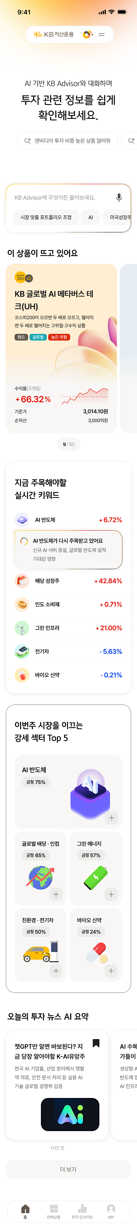
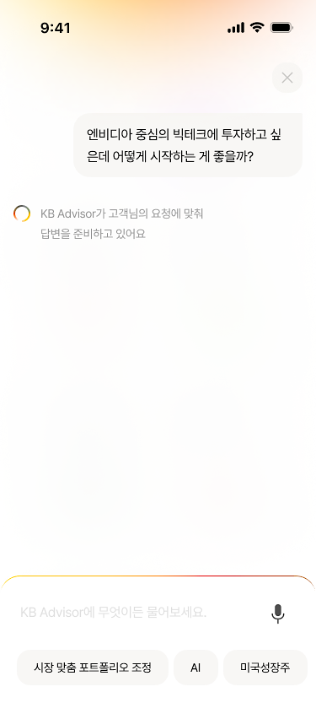
05 UX & 시스템 구축
Prototype
KB Advisior
AI포트폴리오 탐색
상세
콘텐츠
메인
32

Slide 33
05 UX & 시스템 구축
개발방안
개발표준화 및 품질고도화 체계구축
개발 ( 프론트 엔드 / 백 엔드 )
PC/Mobile 최적화 및 컴포넌트 기반 개발
웹 접근성 및 브라우저 호환성 검증
반응형 레이아웃 기반으로 디바이스 환경 전반의 사용성을 확보하고, 컴포넌트 기반 UI 모듈화를 통한 유지보수성과 재사용성 강화
디자인 시스템 적용으로 화면 단위의 일관성 및 개발 효율성 확보.고품질 프론트엔드 경험 제공.화면 추가 시에도 동일한 룩앤필을 유지할 수 있도록 기초를 마련
웹 접근성 표준(KWCAG/WCAG) 준수 구조 설계와 주요 브라우저·OS 환경에서의 크로스브라우징 검증 수행
체계적 QA 프로세스를 통한 오류 최소화 및 사용자 접근성 향상.안정적인 서비스 품질 제공.
SEO·AI 검색 친화 태그 설계
안정적 서비스 구현을 위한 표준 개발·보안 아키텍처 구축
검색엔진 최적화(SEO) 기반의 메타정보·시맨틱 구조 설계, AI 기반 검색/추천을 위한 구조화 데이터 적용
콘텐츠 탐색성 개선 및 외부 검색 노출 경쟁력 강화.AI·검색 친화적 콘텐츠 구조 제공.
Spring Boot 기반의 Back-End/API Service 구축 및 React를 활용한 UI 개발
개발 보안 준수를 위한 시큐어 코딩 가이드 준수

Slide 34
05 UX & 시스템 구축
모바일 중심 시대! 언제 어디서나 빠르고 편리한 모바일 경험!
최신 프론트엔드 기술과 체계적인 개발 전략으로
KB자산운용의 새로운 기준 수립.
개발방안
PC/Mobile 최적화 및 컴포넌트 기반 개발
프론트 엔드 개발
디바이스별 최적화 전략
컴포넌트 기반 개발 체계
반응형 설계 원칙
성능 최적화
설계 방식
개발 효율성
Mobile First 접근: 320px 부터 시작하는 점진적 확장 설계
Breack point 전략: 375px, 768px, 1280px, 1920px
Fluid Grid System 적용으로 다양한 디바이스 대응
%, vw, flex, grid, rem 단위를 활용한 유연한 레이아웃
코드 스플리팅을 통한 번들 사이즈 최소화 (React lazy)
Critical CSS 인라인 처리 고려로 초기 렌더링 속도 개선
Lazy Loading 구현
목표: Mobile LCP 2.5초 이하, FID 100ms 이하
Atomic Design 패턴 적용: Atoms > Molecules > Organisms > Templates
Props 기반 동적 렌더링으로 유연한 UI 구성
상태(state) 관리 표준화를 통해 예측 가능한 동작과 디버깅 효율 향상
컴포넌트 문서화 및 관리
공통 컴포넌트 라이브러리 구축으로 개발시간 30% 단축
디자인 시스템과 연계된 일관된 UI/UX 제공
유지보수 용이성 및 확장성 확보
핵심가치
디바이스별 최적화, 성능 개선, 컴포넌트 기반 개발, 일관된 UI를 통해
“사용자 경험자 경험 극대화”

Slide 35
05 UX & 시스템 구축
검색 노출부터 고객 전환까지, 정확한 정보 전달과 높은 검색 가시성으로
AI 검색 시대에 대응할 수 있는 구조화된 정보 제공 체계 구축.
개발방안
SEO·AI 검색에 친화적인 설계
프론트 엔드 개발
<script type="application/ld+json">
{
"@context": "https://schema.org",
"@type": "Organization",
"name": "DigitalWorks",
"url": "https://www.digitalworks.co.kr",
"logo": "https://www.digitalworks.co.kr/logo.png",
"contactPoint": {
"@type": "ContactPoint",
"telephone": "+82-2-1234-5678",
"contactType": "customer service"
}
}
</script>
검색엔진 최적화 방안
AI 검색 친화 구조설계
기술적
SEO
시맨틱 마크업 HTML5 태그 적극 활용
구조화된 데이터: Json-LD 스키마 적용 고려
메타 태그 최적화: OG태그, 메타 정보 작성
Sitemap 및 robots.txt 최적화
콘텐츠
구조화
명확한 제목 계층 구조 (헤딩 태그 놀리적 배치)
FAQ 스키마 적용 고려 > AI 어시스턴트 답변 최적화
상품 정보 구조화 데이터 설계 적용 고려
성능 고려
SEO
LLM
크롤링 대응
Core Web Vitals 최적화로 검색 순위 개선
Mobile-Friendly Test
SSL 인증서 적용 및 HTTPS 전환
의미있는 텍스트 콘텐츠 우선 배치
Alt 텍스트 및 aria-label 상세 작성
콘텐츠 맥락 이해를 위한 관련 키워드 배치

Slide 36
05 UX & 시스템 구축
개발방안
관리자 IA
관리자 사이트는 상품·콘텐츠·AI 지식베이스·개인화 알고리즘을 통합 관리하여 서비스 품질을
지속적으로 향상시킬 수 있도록 구성. 이를 통해 AI 검색의 정확도와 품질을 안정적으로 유지하고,
변화하는 시장·상품 정보를 즉시 반영하며, 사용자 행동 기반 개인화 전략과 전략 캔버스의 완성도를 고도화.
또한 상담, 리포트, 상품 정보를 일원화해 운영 효율을 극대화하고, 데이터 기반 의사결정을 지원할 수 있도록 구성.
Hypothetical
KB 자산운용 관리자 사이트
1depth
2 depth
대시보드
사용자관리
상품관리
콘텐츠관리
AI 관리
개인화 관리
고객지원
운영 리포트
방문통계
회원 리스트
ETF 관리
인사이트 리포트 관리
RAG 소스 관리
관심 테마 분석
상담 신청 리스트
AI 사용량
검색/AI 분석
행동 로그
펀드 관리
뉴스/기사
정보연결/그래프 관리
전략캔버스 구성 관리
상담 담당자 배정
인기상품/검색
인기 키워드
관심/저장 데이터
정보관계/태그 관리
KB펀드 TV관리
검색 품질관리
추천 알고리즘
챗봇 로그
콘텐츠 조회수
전략캔버스 지표
전략캔버스 기록
비교 데이터 관리
배너콘텐츠 관리
답변 템플릿 관리
개인화 리포트 설정
FAQ 관리
전략캔버스 지표
시스템 알림
상담 이력
회사소개
AI 모니터링
시스템관리
ESG콘텐츠관리
관리자 권한/계정
공지사항관리
코드관리
공시관리
36
Notes:
유형별 : 주식형/주식혼합형/채권혼합형
테마별 : 연금저축/퇴직연금/세제혜택
투자성향별 : 해피드림투게더 /알파로보인컴(ai)/ 굿밸런스/리치투게더 (안정형/균형형/성장형/공격형/고수익형 등)
운용방식별 : AI운용 /전문가운용

Slide 37











안정적 서비스 구현을 위한 표준 개발·보안 아키텍처 구축
05 UX & 시스템 구축
개발방안
프레임워크 (Framework )
Spring Boot Framework 기반의 Back-End와 API 서비스 구축 및
React 를 활용한 UI 개발 통해 안정적으로 프로젝트 진행을 예정함.
( REST API 중심 설계로 안정적이고 확장 가능한 개발 프레임워크를 구현 )
Hypothetical
프로젝트 진행 시 KB 자산운용 인프라팀과 협의 후에 최적의 기술 방안을 도출 예정
CLIENT
ADMIN
HTTPS
HTTPS
영역 | 적용기술
Front_end | React
Back_end | Java
RDB | PostgreSQL PGVector
Graph DB | Neo4j
AI | Python LangGraph, LangChain
배포 | KB CLOUD
보안 | SPRING SECURITY
LangGraph - LangChain
Front Office
（MEMBER / EMPLOYEE WEB）
Back Office
（ADMIN WEB）
Supervisor Agent
REST API
API (SSE)
Worker React Agent
Worker React Agent
Worker React Agent
WAS
인증 : TOKEN
RAG(Retrieval-Augmented Generation)
REST CONTROLLER
RAG Store
DATABASE
Graph
Database
CORE SERVICE
LOCAL SERVICE
REPOSITORY (DAO)
PGVector Extension
PostgreSQL
Neo4j
37

Slide 38
안정적 서비스 구현을 위한 표준 개발·보안 아키텍처 구축
05 UX & 시스템 구축
개발보안 준수를 위한 시큐어 코딩 가이드를 준수하겠으며,
자동화 도구 기반으로 개발 초기부터 보안 취약점 제거.
개발방안
개발보안 방안
시큐어 코딩 가이드 준수
보안 취약점
보안 대책
입력값 검증 미비에 의한 인젝션 취약점
Cross-Site Scripting (XSS)
Hidden 변수를 이용한 공격
데이터 입력시 내용 필터링
페이지 동적 생성 시, 외부 스크립트 입력 사항 실행 방지
부적절한 입력
기업 SSO 및 RBAC 기반의 인증·인가 체계 적용
JWT/Access Token 사용 시 서명 검증, 만료시간 관리
쿠키 HttpOnly, Secure, SameSite 설정
(쿠키탈취/CSRF 방어와 연계
쿠키 탈취 및 변조 공격
민감정보 페이지의 캐싱으로 인한 노출 위험
첨부파일 업/다운로드 공격
부적절한 접근
중요 정보 하드 코딩
오류 내용 확인 출력
부적절한 환경
중요 정보의 소스코드 하드코딩 금지(환경변수 등 사용)
오류 화면에 불필요한 정보 미 노출 처리
개발 단계별 보안 활동
요구사항/설계 단계
개발 단계
테스트 / 배포 전 단계
운영단계
보안 요구사항 정의 ( 개인정보, 인증/인가, 암호화, 로그,
접근통제 등 )
아키텍처 설계 시 Threat Modeling
(위협 모형화) 또는 위협·위험 분석 수행
시큐어 코딩 가이드 준수
정적 분석 도구(SAST) 적용 및 결과 조치
오픈소스/라이브러리 취약점 및 라이선스 점검
웹 취약점 진단( DAST) 및 조치
주요기능(인증/인가, 개인정보 처리) 집중 보안 테스트
보안 점검 미통과 시 배포 제한
( Release Gate )
정기 취약점 점검 ( 분기/반기 )
보안 패치 관리 프로세스
( 라이브러리/OS/미들웨어 등 )
보안로그 모니터링 및 이상 탐지
38

Slide 39

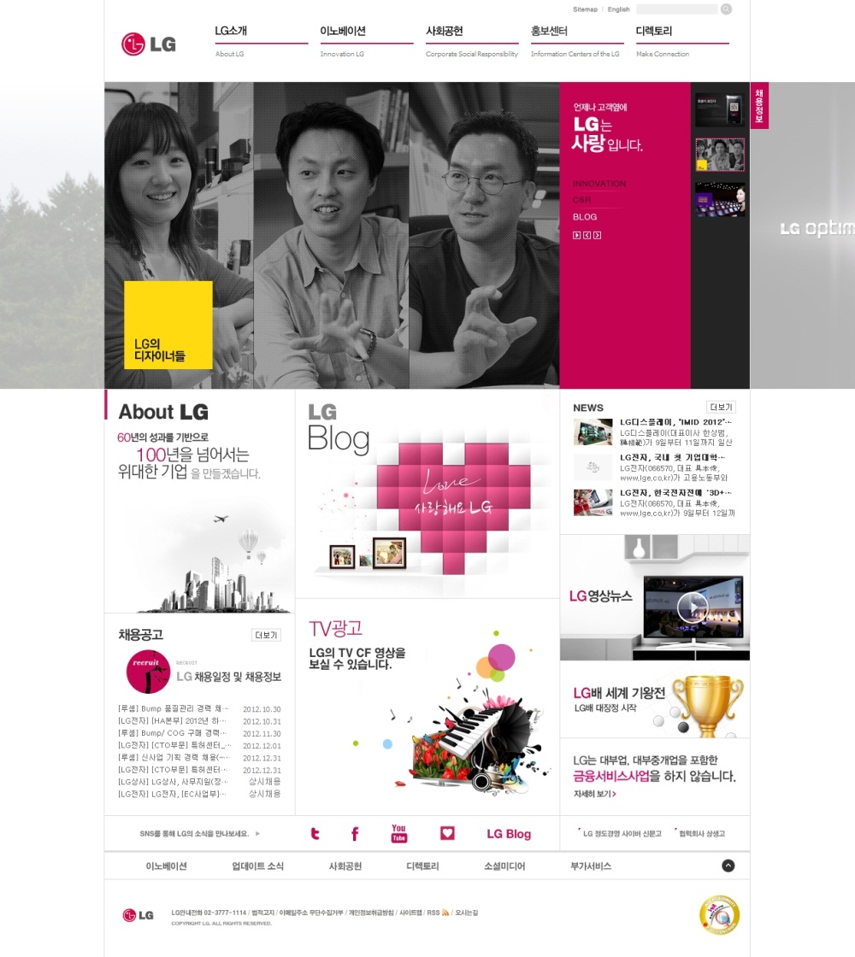

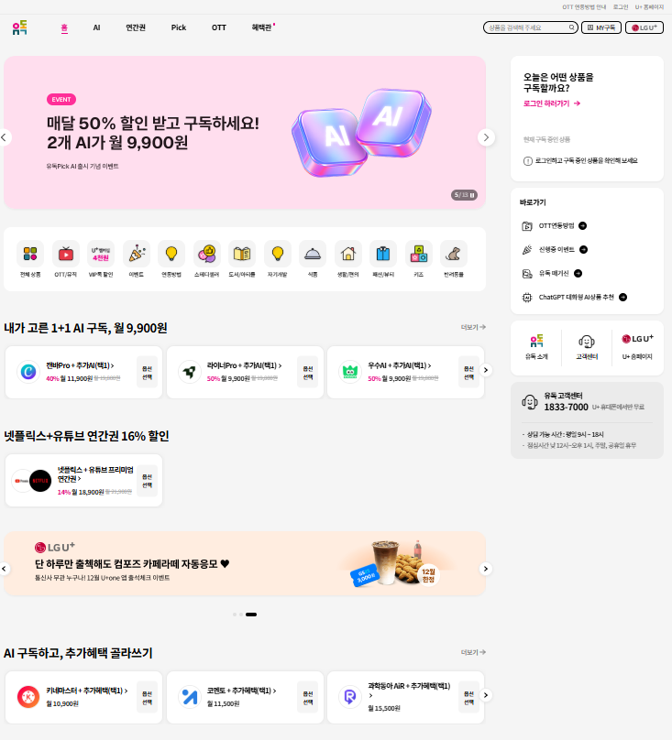

05 UX & 시스템 구축
개발방안
웹접근성 지원방안
모든 웹 컨텐츠 제작 전반에 단계별 검수 및 다양한 브라우저와
디바이스 별 웹접근성 규격에 적합한 자동화 자가진단 도구를 통해 개발 및 사용성 테스트 진행 및 보고서를 제공 해 드리고 웹접근성 인증 심사 시 적극적인 업무 지원
웹접근성 준수를 위한 단계별 업무
인식
계획
개발
테스트
교육
유지보수
평가
웹 접근성의 중요성을 이해하고 관련 지침, 표준 및
법률적 요구사항을 준수.
웹 접근성 개선의 필요성과 목표를 설정하고, 웹 접근성의 개선 대상을 선정.
웹 접근성 가이드라인을 숙지하고, 개선 작업에 필요한
자원 확보 .
웹 접근성 가이드 준수 여부를 확인하며 개발을 진행.
DIGITALWORKS 에서는 개발 진행 부터 자동 검사 도구(axe DevTool)를 활용하여 개발 단계 부터 웹 접근성을 준수한 업무를 진행하고 있습니다.
전문가, 사용자 평가를 통해 웹 접근성 개선을 진행.
웹 접근성 전문가의 평가를 통해 웹 접근성 준수 여부를 확인하고, 사용자 평가를 통해 접근성 개선이 필요한 부분을 파악
운영 업무 담당자들에게 웹 접근성에 대한 교육을 제공하여 웹 접근성에 대한 인식을 높이고 기술적 이해를 강조.
웹 접근성 준수 여부를 지속적으로 점검 및 개선.
웹 접근성 가이드의 변경 사항을 반영하고, 웹 사이트에 변경 사항이 발생할 경우 웹 접근성 준수 여부를 점검하여 개선.
정기적으로 웹 사이트의 웹 접근성을 평가하고, 사용자 피드백을 수집하여 개선 사항을 도출.
고객사 요청 시 전문인증기관을 통한 웹접근성 인증마크 심사 업무 지원
한국형 웹 콘텐츠 접근성 지침 2.2
웹접근성 자가진단 시스템
개발 및 디바이스 별 웹접근성 검증
웹접근성 보고 및 인증심사
최신 웹접근성 지침 준수
웹접근성 자동 검증 시스템 적용
디바이스/브라우저 별 웹접근성 검증
보고 및 평가 / 인증
웹접근성 인증
대표 사례
LG그룹 대표사이트
한국정보문화진흥원 웹접근성 인증마크 획득
LG유플러스 (유독) / LG유플러스 고객센터
한국웹접근성평가센터 웹접근성 우수사이트 선정
국내 대기업 웹접근성 최우수 사례 선정
과기부 국가공인 웹와치(WA) 정보통신접근성 품질인증
모바일 APP 정보통신접근성 품질인증
AOS(v.7.0.13) / IOS(v.4.0.14)
39
Notes:
상단 타이틀 내용 읽어 주시고~~
특히 디지털웍스에서 제안 하는 웹 접근성은 현대차 그룹 사이트를 방문하는 모든 사용자가 웹 콘텐츠에 동등하게 접근할 수 있는 것을 목표로 하고 있습니다.
디지털웍스는 아래의 단계별 업무 프로세스를 도입해서 지속적으로 웹 접근성 준수를 위한 노력을 기울일 것이며,
현대차 그룹에서 지향하는 웹 접근성 목표에 부합하기 위해 항상 모든 담당자 분들과 인식을 공유할 수 있도록 하겠습니다.
세부적으로는 웹 접근성 보고 및 인증 심사 통과를 위해서 업무 진행 시 개발 단계 부터 여러 웹 접근성 자동 검사도구 및 디바이스를 활용해서
1차로 웹 접근성에 맞는 표준 코딩을 지향하겠으며, 웹 접근성 인증 심사 통과 및 보고를 위해 웹 접근성 전문가 투입을 통해 웹 접근성 심사에 대비하겠습니다.

Slide 40

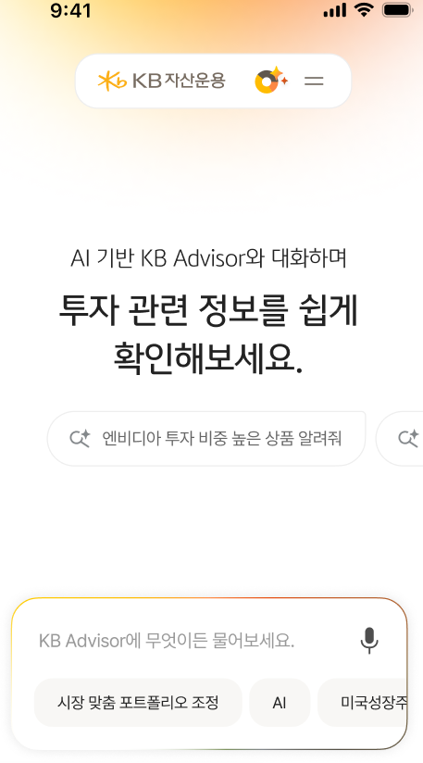
06 AI기능 기획 및 개발
AI서비스 목표
우리가 제안하는 KB자산운용 AI 서비스
"투자에 대해 궁금한 게 생길 때,
KB 자산운용 사이트에 와서 그냥 말하듯이 물어보면,
나에게 맞는 설명과 상품, 리포트를 한 번에 보여주는 서비스"
핵심목표
고객이 원하는 방식으로 질문하면, AI가 개인별 맞춤 답변과 함께 펀드·ETF·리포트·가이드를 한 화면에 통합하여 제공.
자연어 통합검색과 개인별 추천 투자 리포트를 결합해 상담과 가입까지 자연스럽게 연결하는 지능형 홈페이지 경험 구현.
40

Slide 41
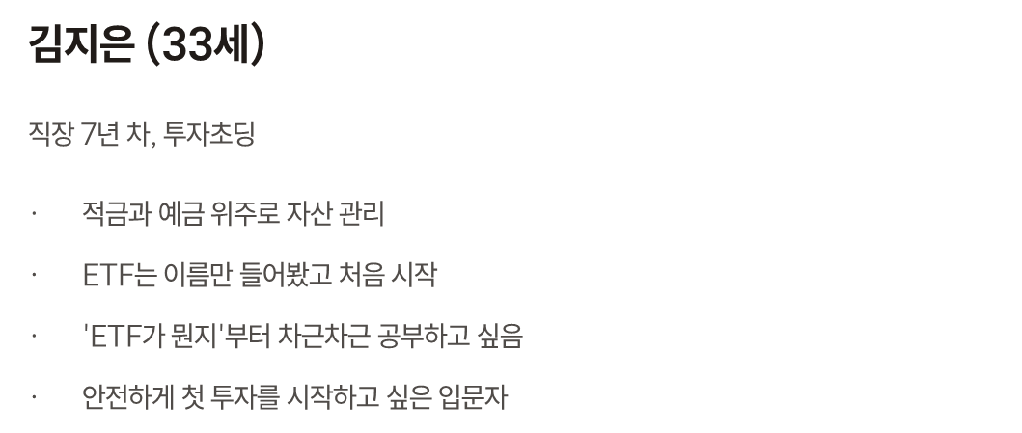
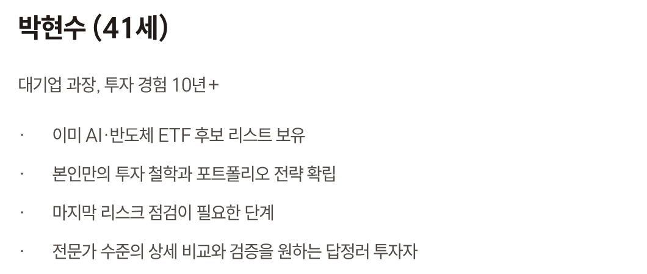
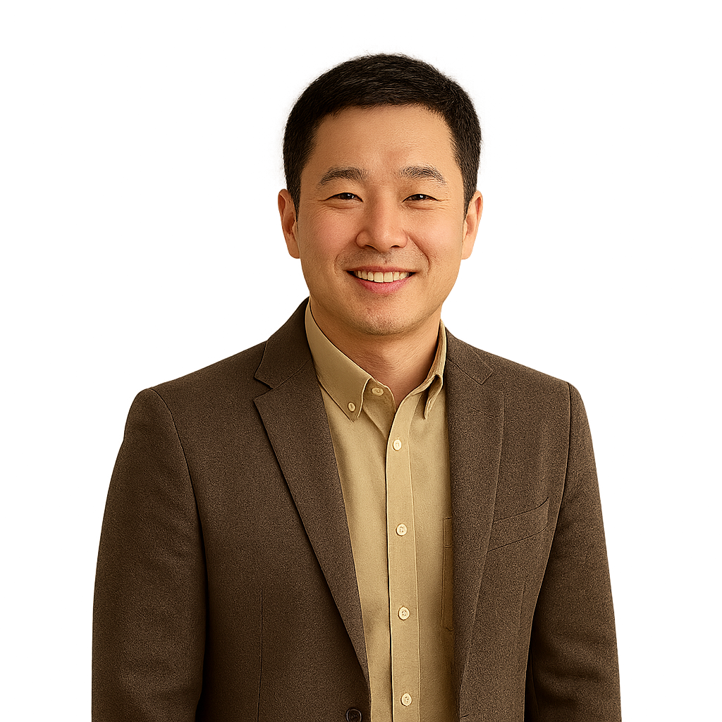
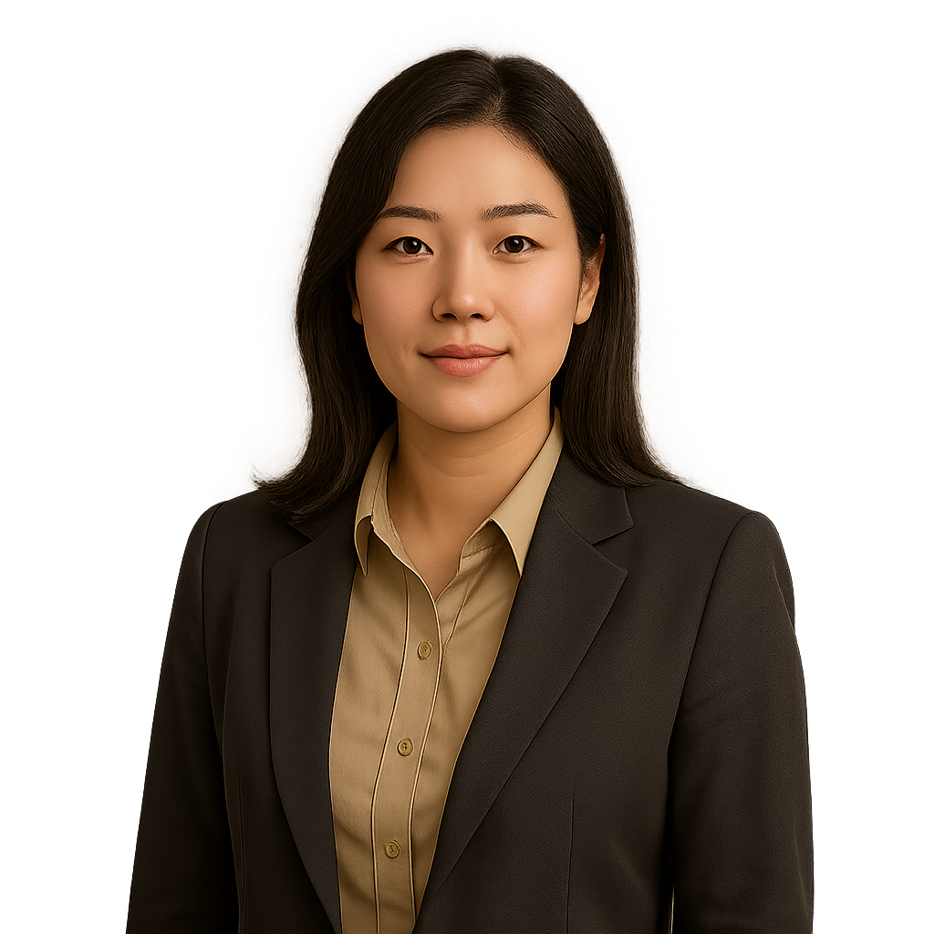
06 AI기능 기획 및 개발
시나리오 정의 및 혜택
가상의 대표고객 2명
KB자산운용 홈페이지가 만나게 될 두 가지 전형적인 고객 유형을 선정
각각 다른 투자 경험과 니즈를 가진 고객들이 동일한 플랫폼에서
자신에게 맞는 경험을 얻을 수 있도록 설계
박루리 (33세)
김현수 (41세)
직장 7년차， 투자 초보
대기업 과장， 투자 경험 10년 +
41

Slide 42
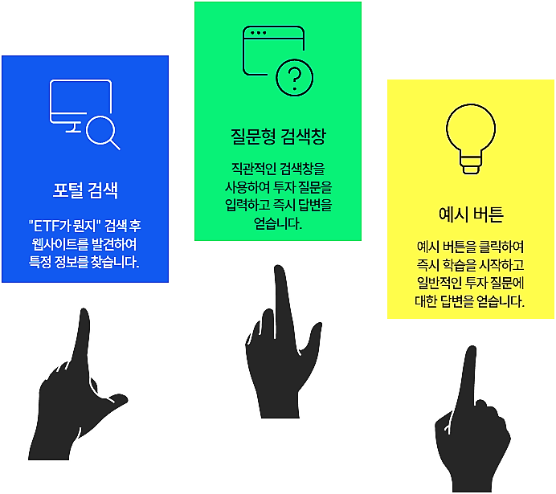
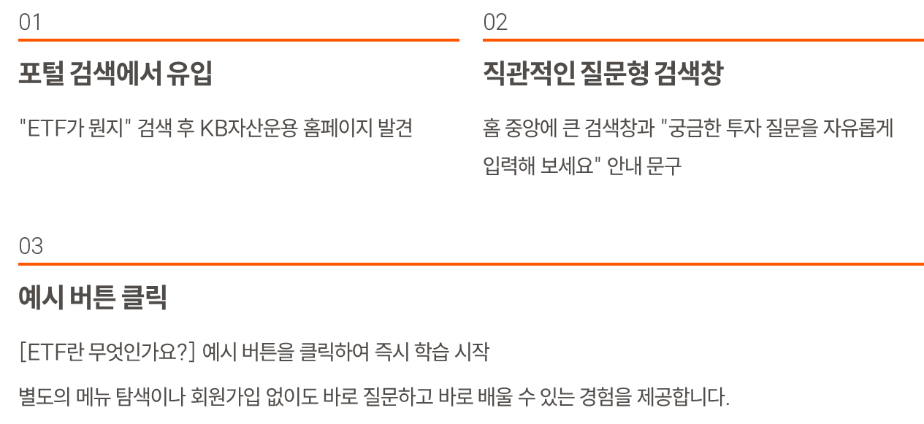
06 AI기능 기획 및 개발
박루리 님은 포털 검색을 통해 "ETF가 뭔지" 알아보다가 KB자산운용 홈페이지에 처음 방문.
복잡한 메뉴 구조를 탐색할 필요 없이, 홈페이지 중앙의 큰 질문형 검색창이 바로 눈에 들어 옴
시나리오 정의 및 혜택
시나리오 1 - 투자 초보 박루리
① 첫 방문
42

Slide 43
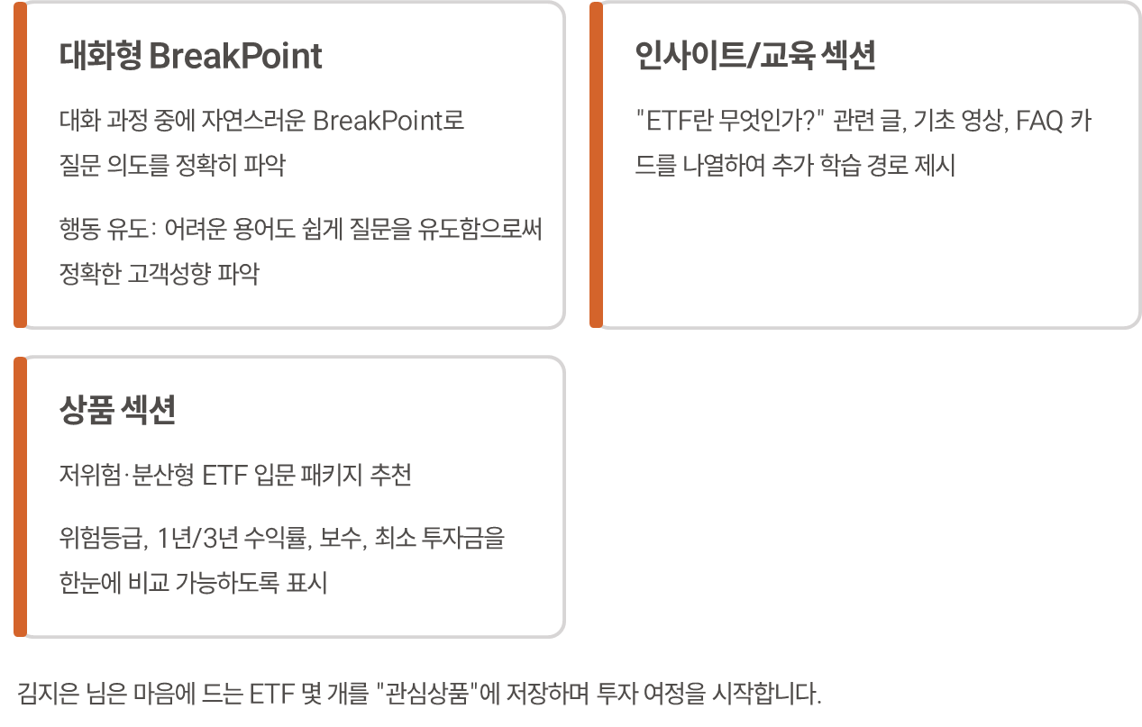
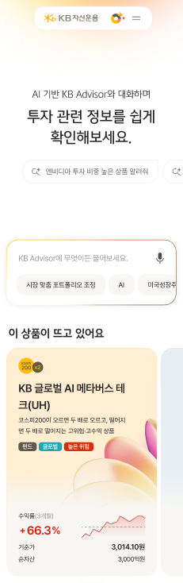
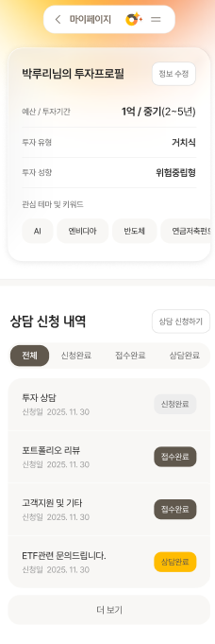
06 AI기능 기획 및 개발
시나리오 정의 및 혜택
시나리오 1 - 투자 초보 박루리
박루리 님이 "ETF에 대해 쉽게 설명해줘"라고 질문하면,
하나의 통합된 검색 결과 화면에서 세 가지 영역의 정보를 동시에 제공.
② 통합검색으로 ETF입문
43

Slide 44
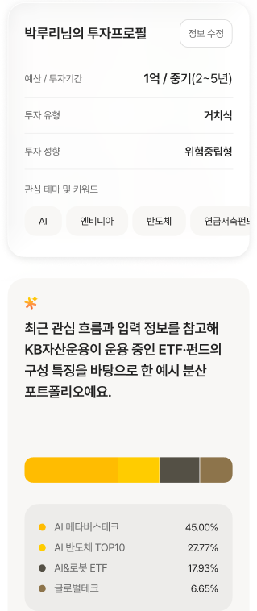
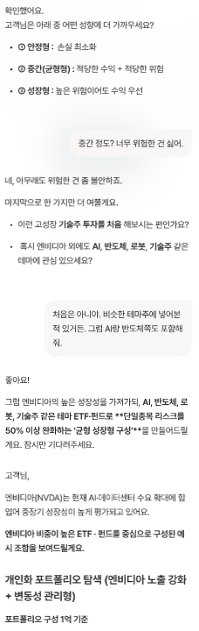
06 AI기능 기획 및 개발
시나리오 정의 및 혜택
시나리오 1 - 투자 초보 박루리
박루리 님이 여러 번 방문하며 ETF, TDF, 연금 가이드를 탐색하고
입문 ETF를 관심 목록에 저장하면, AI와 그래프DB가 고객의 행동 패턴을 분석.
③ 맞춤형 AI 개인화 검색
AI 판단: "30대, 투자 경험 적음, 연금·ETF·TDF 장기투자에 관심"
개인화된 인사 및 현황 분석
"ETF·TDF·연금 콘텐츠를 많이 보고 계십니다.
장기 자산 형성에 관심이 많으시군요."
포트폴리오 방향 제안
저축/예금 비중이 높은 상황
→ 분산형 ETF + TDF 조합 제안
ETF 입문 패키지 2~3개를 간단히 비교하여 제시
추가 학습 자료 및 행동 유도
추가로 읽어볼 ETF 기초 가이드 2개 추천
하단 [간편상담신청] 버튼으로 전문가 상담 예약 가능
44

Slide 45

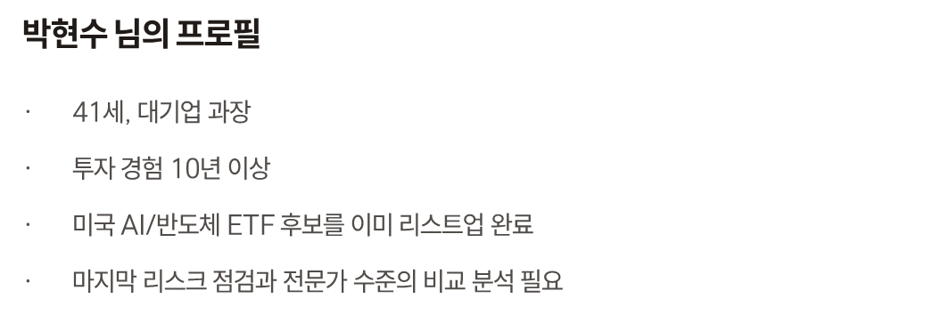
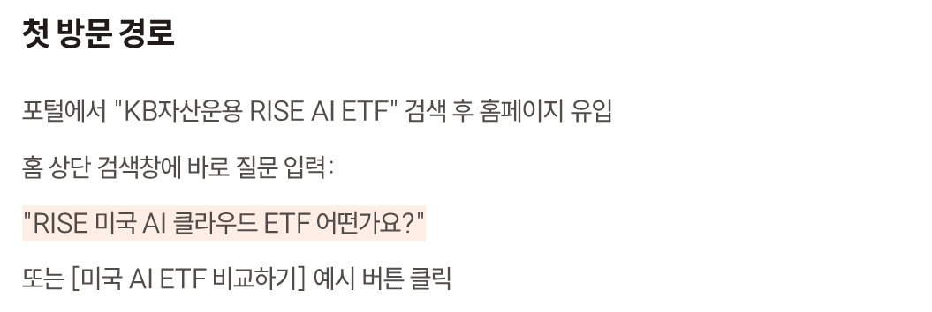
06 AI기능 기획 및 개발
시나리오 정의 및 혜택
시나리오 2 - 투자 고수 김현수
김현수 님은 투자 경험이 풍부한 41세 대기업 과장으로,
미국 AI/반도체 ETF에 대한 명확한 관심과 후보 리스트를 이미 가지고 있음.
① 후보는 정해 놓고 들어오는 40대
김현수님의 프로필
45

Slide 46
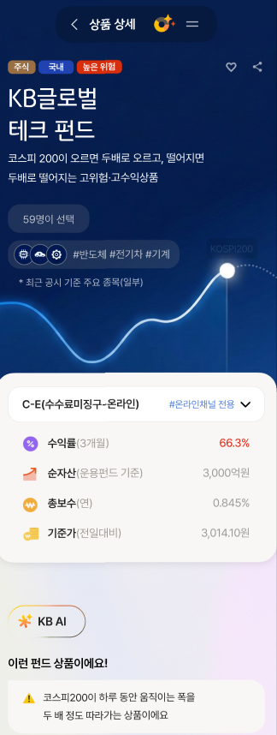
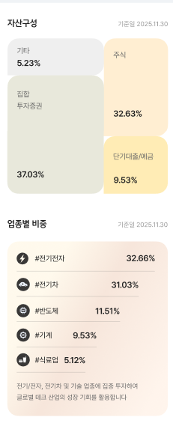
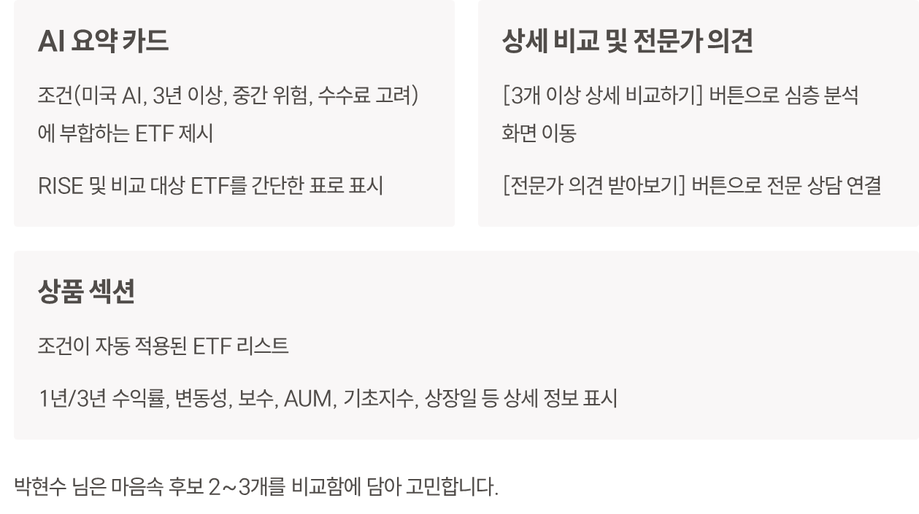
06 AI기능 기획 및 개발
시나리오 정의 및 혜택
시나리오 2 - 투자 고수 김현수
김현수 님은 구체적인 조건을 제시하며 정교한 질문을 입력 :
"3년 이상 투자할 미국 AI ETF, 수수료 낮고 너무 위험하지 않은 상품 알려줘"
② 조건검색 + ETF비교
46

Slide 47
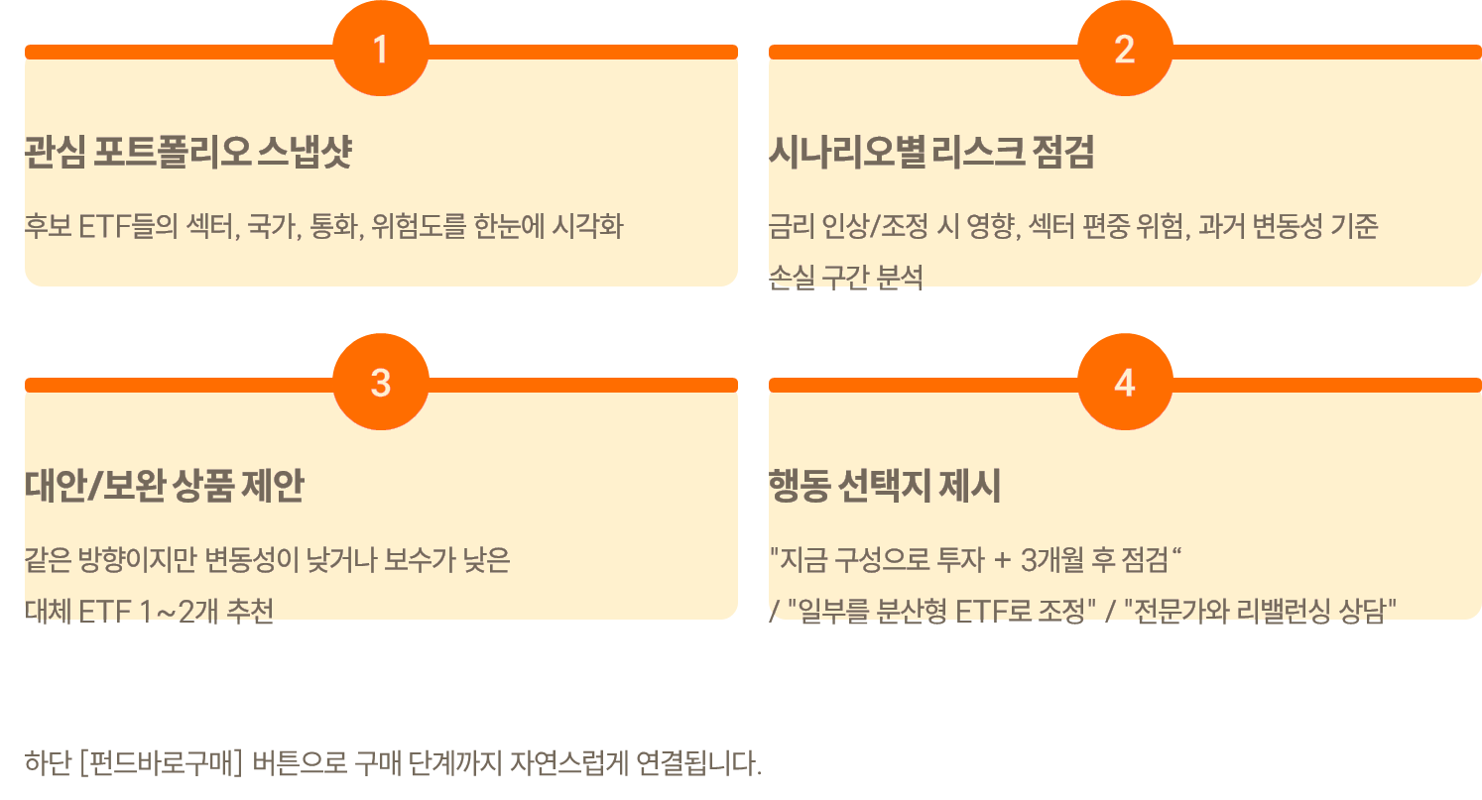
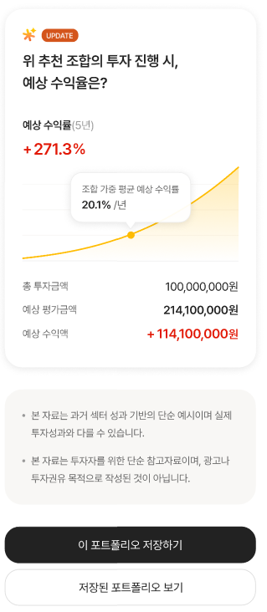
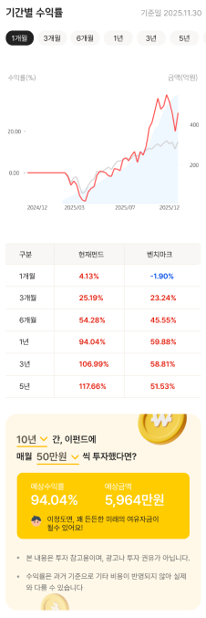
06 AI기능 기획 및 개발
최근 한 달간 미국 성장주, AI, 반도체 ETF 관련 콘텐츠를 집중적으로 조회한 김현수 님의 행동을
AI와 그래프DB가 분석 하여 "장기 보유 전제의 미국 AI ETF에 강한 관심"이라고 판단.
시나리오 정의 및 혜택
시나리오 2 - 투자 고수 김현수
③ 맞춤형 AI 포트폴리오 리포트
1
2
3
4
47

Slide 48

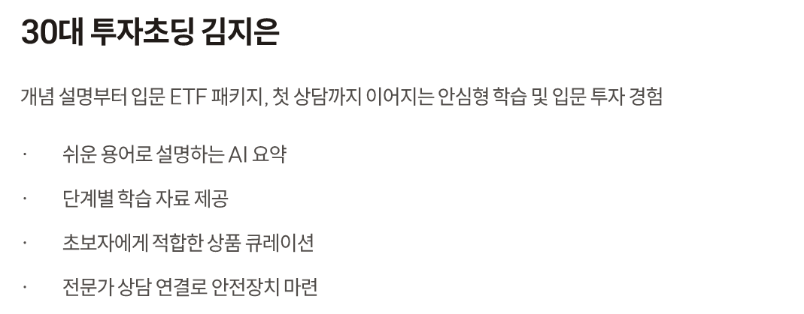
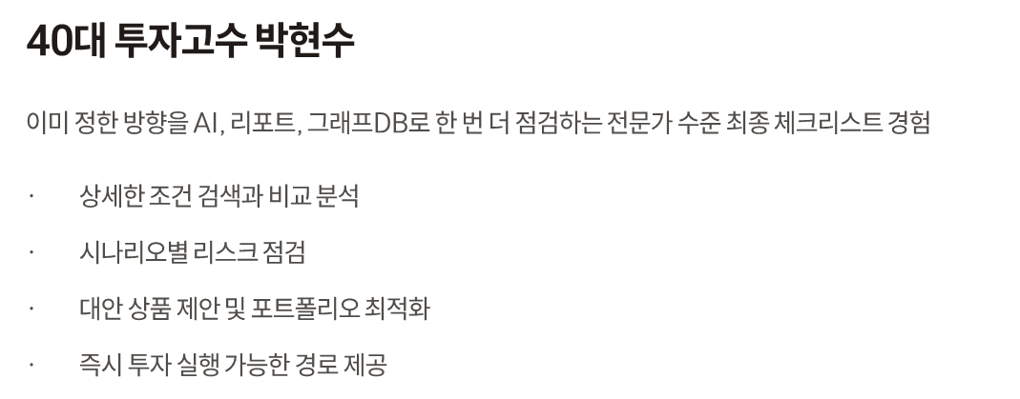
06 AI기능 기획 및 개발
시나리오 정의 및 혜택
두 고객 모두에게 어떤 경험을 주는가?
"그때그때 나에게 필요한 이야기와 리포트” 를
AI가 골라 보여주는 홈페이지
30대 투자초보 박루리
40대 투자고수 김현수
구현방식
통합검색 + 맞춤형 AI 투자전략 리포트 + 그래프DB + LLM 이 유기적으로 연결 되어 작동.
48

Slide 49
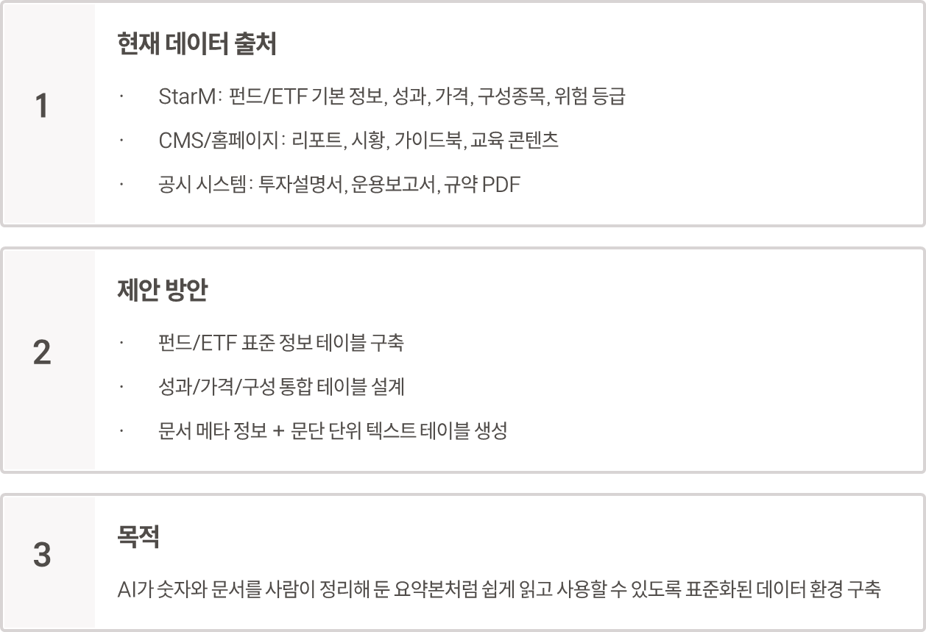
06 AI기능 기획 및 개발
단계별 개발 프로세스
Step 1. 흩어진 데이터를 한 곳에, 같은 틀로
AI가 효과적으로 작동하려면 먼저 데이터가 표준화되고 통합 되는 것이 우선과제.
현재 여러 시스템에 분산된 데이터를 하나의 일관된 구조로 정리 하는 것이 첫 번째 단계.
현재 데이터 출처
현재 데이터 출처
StarM : 펀드/ETF 기본정보, 성과, 가격, 구성종목, 위험등급
CMS/홈페이지 : 리포트, 시황, 가이드북, 교육 콘텐츠
공시시스템 : 투자설명서, 운용보고서, 규약PDF
1
StarM
CMS/홈페이지
공시 시스템
데이터 정리
제안방안
펀드/ETF 표준 정보 테이블 구축
성과/가격/구성 통합 테이블 설계
문서 메타정보 + 문단 단위 텍스트 테이블 생성
2
펀드/ETF
표준 정보 테이블
성과/가격/
구성 통합 테이블
문서 메타 정보 + 문단 단위 텍스트 테이블
목적
AI 활용
AI가 숫자와 문서를 사림이 정리해 둔 요약본 처럼 쉽게 읽고
사용할 수 있도록 표준화된 데이터 환경 구축
표준화된 데이터 환경 구축
49

Slide 50
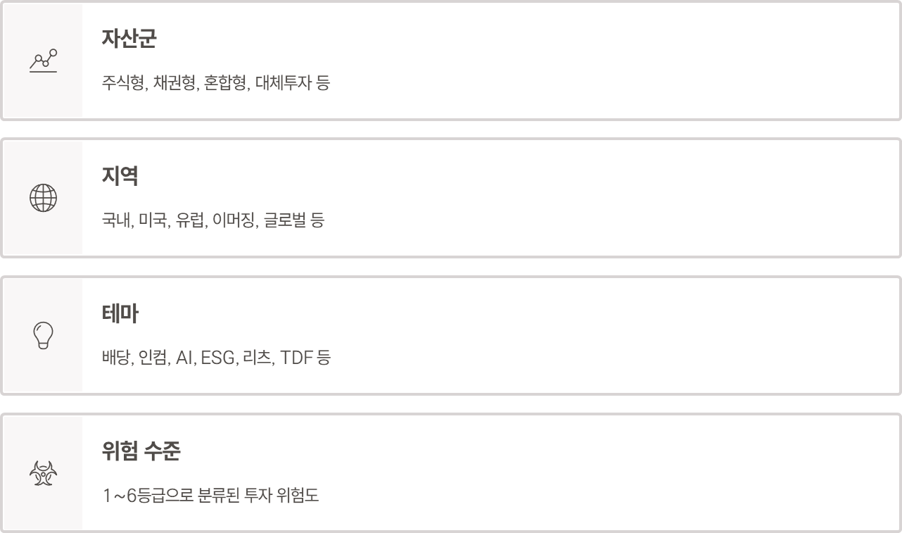
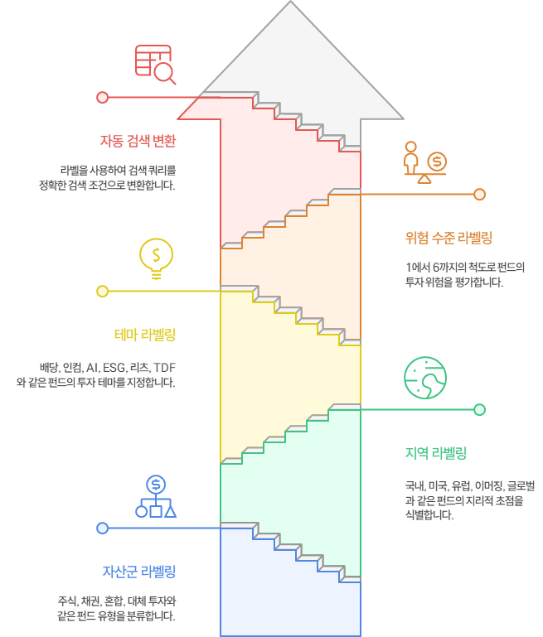
06 AI기능 기획 및 개발
단계별 개발 프로세스
Step 2. 펀드에 라벨 붙이기
AI각 펀드와 ETF에 체계적인 분류 체계를 적용하여,
자연어 질문을 정확한 조건으로 변환할 수 있는 기반을 마련.
이를 통해 "미국 배당 ETF"와 같은 자연어 질문을 즉시 이해하고 관련 상품을 검색.
온톨로지 설계
자산군
주식형, 채권형, 혼합형,대체투자 등
지역
국내, 미국, 유럽, 이머징, 글로벌 등
테마
배당,인컴, AI, ESG, 리츠, TDF 등
위험 수준
1~6등급으로 분류된 투자 위험도
예시
"미국 배당 ETF"라는 질문은 자동으로 미국(지역) + 배당(테마) + ETF(상품유형)로
분해 되어 정확한 검색 조건으로 변환.
"연금형 글로벌 채권"은 연금(용도) + 글로벌(지역) + 채권(자산군)으로 매핑.
50

Slide 51
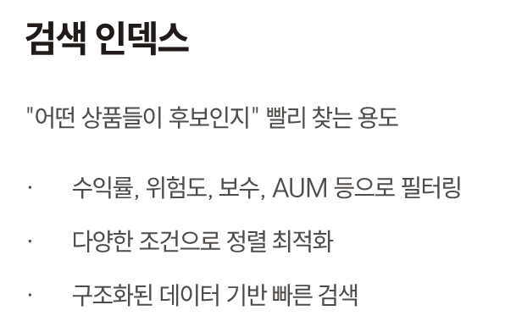
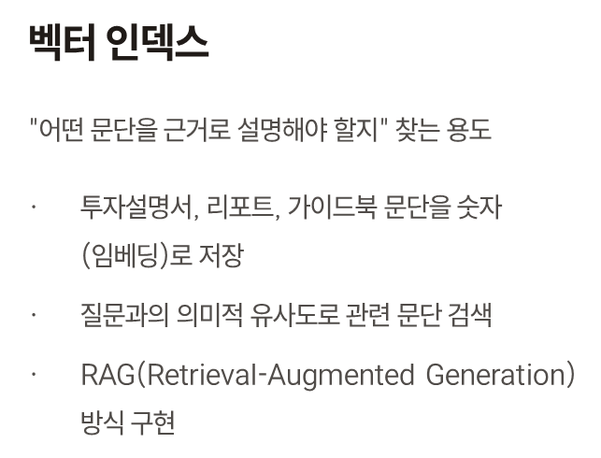
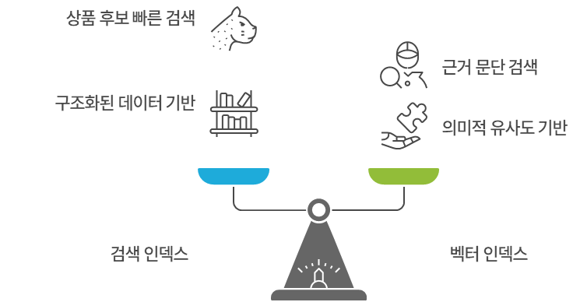
06 AI기능 기획 및 개발
단계별 개발 프로세스
Step 3. 검색 인덱스 + 벡터 인덱스
두 가지 유형의 인덱스를 결합하여 "어떤 상품이 후보인지"와
"왜 그 상품이 적합한지"를 동시에 답할 수 있는 통합검색을 구현.
구현방안
두 인덱스를 함께 활용하여 상품 리스트 + 근거 설명을 동시에 제공하는
“ 고도화 된 통합검색 구현 ”
51

Slide 52
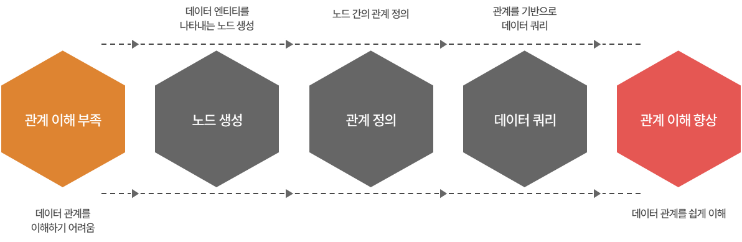
06 AI기능 기획 및 개발
단계별 개발 프로세스
Step 4. 그래프 DB
기존 RDB와 RAG만으로는 단순 질의응답은 가능하지만, 복잡한 관계 기반 추천과
맥락 이해에는 한계. 그래프 DB는 펀드, ETF, 테마, 지역, 리포트, 고객 행동을
하나의 관계망으로 표현하여 더욱 지능적인 추천을 가능하게 구현.
관계를 이해하는 두 번째 뇌
1
2
3
RDB + RAG의 한계
그래프 DB의 역할
가능 해지는 기능
"이 펀드 수익률은?" "이 리포트 내용은?"에는 잘 답하지만,
"이 펀드와 성격이 비슷한 다른 펀드는?“
"내가 자주 보는 테마와 관련된 좋은 리포트는?"
같은 관계 기반 질문에는 취약.
펀드/ETF ↔ 테마 ↔ 지역 ↔ 위험 ↔ 리포트 ↔ 고객 행동을
하나의 연결된 관계망으로 표현하여 복잡한 패턴을 이해.
유사 펀드 자동 추천 / 테마 기반 탐색 경로 제시
개인별 맞춤 리포트 생성 / 행동 패턴 기반 상품 추천
52

Slide 53

06 AI기능 기획 및 개발
단계별 개발 프로세스
그래프 DB + AI로 만드는 맞춤형 투자전략 리포트
로그인한 고객의 모든 행동을 그래프 위에 연결하여,
개인별 관심사와 투자 성향을 정교하게 파악하고 맞춤형 리포트를 자동 생성
그래프 위에 고객 행동을 계속 연결하면서 패턴을 분석합니다:
고객 A 패턴 : 연금 + 글로벌 채권 + 인컴에 집중 → 안정적 장기 투자 성향
고객 B 패턴 : 미국 성장주 + AI + IT 섹터에 집중 → 성장형 공격적 투자 성향
53

Slide 54

06 AI기능 기획 및 개발
단계별 개발 프로세스
LLM 기반 검색 서비스
고객의 자연어 질문이 화면에 표시되기까지의 전체 프로세스를 단계별로 분석.
각 단계는 유기적으로 연결되어 빠르고 정확한 통합검색 경험을 제공.
실제 동작 흐름
54

Slide 55

06 AI기능 기획 및 개발
단계별 개발 프로세스
AI 관리자 페이지
AI는 한 번 구축하고 끝나는 것이 아니라,
지속적으로 모니터링하고 개선해야 하는 살아있는 시스템.
운영자가 AI 품질을 함께 튜닝할 수 있는 관리 체계를 구축.
함께 키워가는 AI
구현방안
AI 품질을 "켜놓고 방치"가 아니라 운영자가 함께 튜닝하는 구조로 설계.
55

Slide 56

06 AI기능 기획 및 개발
단계별 개발 프로세스
안전한 금융 AI 운영을 위한 관리 체계
금융 서비스에서 AI를 운영할 때는 기술적 완성도 만큼이나 보안, 규제 준수, 소비자 보호가 중요.
체계적인 관리 프로세스를 통해 신뢰할 수 있는 AI 서비스를 구축.
1
2
3
4
구현방안
지속 가능하고 신뢰할 수 있는 AI 서비스 운영 체계를 통해 KB자산운용의 디지털 혁신을 안전하게 실현.
56

Slide 57
PLAN
07
수행 계획
08
품질 및 성과관리
추진 조직 및 R&R
프로젝트 수행일정
인원투입 계획
프로젝트 투입인원
운영 및 유지보수 계획
사업 관리 방안
산출물 표준화
산출물 품질관리
업무보고 방안
긴급이슈 대응 프로세스
품질관리 자동화 방안

Slide 58



07 수행 계획
통합PM 및 프로젝트 영역별 전문 PM중심의 인력 구성으로
체계적인 일정 관리와 효율적인 통합 프로젝트 수행.
추진조직 및 R&R
Project TFT
Hypothetical
프로젝트 조직 구성도
투입인원 R&R
디지털마케팅본부
담당업무 | 업무내용
통합 PM | 고객 커뮤니케이션, 통합일정관리, 산출물 관리, 인력관리, 위험관리 정기보고, 프로젝트 통합 관리 , 요구사항 분석 – 설계 업무 수행
PMO ( 부서장/임원 ) | 업무 퀄리티 및 부하 관리, 리스크 관리, 업무개선 관리, HR 리소스 관리
PM | 수행 팀별 총괄 커뮤니케이션 및 일정 조율, 수행 업무 관리 핵심 전문 업무 수행 / 단위 팀 매니저
UI Developer | HTML, CSS ,JS작업을 통한 UI구현 , 웹접근성 및 SEO형상관리 프론트 엔드(React/Next JS 등) 프론트엔드 프레임워크 개발,
Developer | Front-end / Back-end 개발, 유관 시스템 연동 및 I/F
AI planner | AI 기획, 분석, 설계 _ AI 시나리오 기획/설계 - 테스트
AI Developer | AI Front-end / Back-end 개발, 유관 시스템 연동 및 I/F
단위 Sprint 공유
파일 및 자료 공유
프로젝트 지원
PMO
🚨 프로젝트 기간 내 긴급업무 발생 시 전사
자원(HR)을 활용한 지원 업무 수행
Collaboration tool 워크스페이스 관리
단위 Sprint 및 각 업무 분야별 담당자 간 Direct Communication
통합 PM
UIUX Plan / design
Front/ Back-end 개발
AI service 개발
통합 PM / 1 (고급)
개발 PM / 1 (고급)
AI PM / 1 (고급)
Art director / 1 (고급)
Front-end 개발 / 1 (고급)
AI planner / 1(고급) 1 (중급)
UI planner / 1(중급) 1 (초급)
Publisher / 2 (중급) 1 (초급)
Developer / 1 (고급) 2 (중급)
Designer / 2(중급) 1 (초급)
Developer / 1 (중급) 1 (초급)
58

Slide 59
07 수행 계획
프로젝트 수행일정
Project milestone
프로젝트는 분석 및 설계 2개월, 개발 4개월을 포함하여, 총 6개월 간 프로젝트가 수행되며, 2026년 6월 말 안정적으로 새로운 플랫폼으로 전환 / 오픈할 수 있도록 계획.
Hypothetical
단계 | 상세업무 | 주요 산출물/업무 | M+01 | M+02 | M+03 | M+04 | M+05 | M+06
요구분석/정의 | 환경/요구사항수집 | 환경분석,벤치마킹, 인터뷰, 요구사항정의
 | 일정정의 | 통합/상세 WBS(기획/디자인/개발부문)
 | 서비스 기능정의 | 프론트/관리자 / AI 서비스 기능정의서
 | IA 정의 | IA 구조 확정
프로토타입 디자인 | 벤치마킹, UX 디자인방향 도출 | UX 디자인 컨셉 정의
 | 프로토타입 제작, 중간보고 | 메인 및 본문 2종
프론트 설계 | 서비스 플로우 | 주요 서비스 프로세스 정의서
 | 스토리보드 | 스토리보드 FO / AI 시나리오 설계
관리자설계 | 스토리보드 | 스토리보드 BO (신규/수정메뉴만)
디자인 | 전체 프론트 디자인 | 전체 페이지 피그마 파일 및 디자인 가이드
퍼블리싱 | 전체 프론트 퍼블리싱 | 프론트 엔드 개발 및 반응형 퍼블리싱
개발 | 관리자 개발 / AI 연동 및 개발 | 관리자 페이지 개발 / AI 서비스 개발
개발 | 프론트 엔드 / 백엔드 개발 | 개발 환경 설정, 전체 페이지 개발 소스 제작 및 개발 가이드
테스트 | 단위 / 통합/사용자테스트 | 기획/디자인 유저 플로우 관련 통합테스트 및 디버깅
오픈 콘텐츠 제작 | 콘텐츠 제작 및 이관 | 오픈 이벤트 및 콘텐츠 제작
오픈 | 운영서버이관 | 운영서버 이관/ 오픈
중간보고
완료보고
59

Slide 60
07 수행 계획
프로젝트 인원 투입계획
단계별 인원 투입 （ 총 6 개월 ）
프로젝트 수행 팀은 홈페이지 구축 60MM ＋ AI서비스구축 42 MM
총102 MM 투입을 예상함．
Hypothetical
P.Level | Role | 담당분야 | Task | 분석/설계 / Design / Front-end 개발 |  |  | Back-end 개발 |  | Test/Open | Total
 |  |  |  | M+01 | M+02 | M+03 | M+04 | M+05 | M+06
특급기술자 | 통합 PM | Web site / AI | 일정관리 및 분석, 커뮤니케이션 리드, 요건,기능 분석/정의 , 설계 | 1 | 1 | 1 | 1 | 1 | 1 | 6
중급기술자 | UI planner | Web site | 요건,기능분석/정의, UI 설계/통합테스트 | 1 | 1 | 1 | 1 | 1 | 1 | 6
중급기술자 | UI planner | Web site | 벤치마킹,UX전략수립 / UI 설계/영문설계 | 1 | 0.5 | 0.5 | 0.5 | 1 | 1 | 4.5
고급기술자 | Designer (PM) | Web site | UI/UX 프로토타입/콘텐츠 디자인 | 1 | 1 | 1 | 1 | 1 | 1 | 6
중급기술자 | Designer | Web site / AI | UI/UX 콘텐츠 디자인 | 1 | 1 | 1 | 1 | 1 | 1 | 6
중급기술자 | Designer | Web site | UI/UX 콘텐츠 디자인 |  | 1 | 1 | 1 | 1 | 1 | 5
초급기술자 | Designer | Web site | UI/UX 콘텐츠 디자인 |  |  | 1 | 1 | 1 |  | 3
고급기술자 | Front-end 개발 | Web site / AI | 개발환경 구성 및 가이드 제작, 프론트 개발 |  | 1 | 1 | 1 | 1 | 1 | 5
중급기술자 | UI Developer | Web site | UI/UX 개발 |  | 1 | 1 | 1 | 1 | 1 | 5
중급기술자 | UI Developer | Web site / AI | UI/UX 개발 |  | 1 | 1 | 1 | 1 | 1 | 5
초급기술자 | UI Developer | Web site | UI/UX 개발 |  |  | 0.5 | 1 | 1 | 0.5 | 3
특급기술자 | Developer (PM) | Web site | 개발환경 구성/개발분석/설계/ 구현_BO개발 |  | 1 | 1 | 1 | 1 | 1 | 5
중급기술자 | Developer | Web site | 개발분석/설계/ 구현_FO/BO 개발 |  | 0.5 | 1 | 1 | 1 | 1 | 4.5
초급기술자 | Developer | Web site | 개발분석/설계/ 구현_FO 개발 |  | 0.5 | 1 | 1 | 1 | 1 | 4.5
특급기술자 | AI planner(PM) | AI | 요건,기능분석/정의, AI시나리오 설계/통합테스트 | 1 | 1 | 1 | 1 | 1 | 1 | 6
중급기술자 | AI UI planner | AI | 프로토타입 설계 / AI UI 설계 |  | 0.5 | 0.5 | 0.5 |  |  | 1.5
특급기술자 | AI Developer | AI | 테크 리드, AI 분석 설계 | 1 | 1 | 1 | 1 | 1 | 1 | 6
고급기술자 | AI Developer | AI | 데이터/ETL 분석 개발 | 1 | 1 | 1 | 1 | 1 | 1 | 6
초급기술자 | AI Developer | AI | 그래프/검색 분석 개발 | 1 | 1 | 1 | 1 | 1 | 1 | 6
초급기술자 | AI Developer | AI | AI 백엔드 개발 | 1 | 1 | 1 | 1 | 1 | 1 | 6
중급기술자 | QA | Web site / AI | 테스트 및 검증 |  |  |  |  | 1 | 1 | 2
Total |  |  |  | 10 | 16.5 | 19 | 20.5 | 20 | 18.5 | 102
60

Slide 61
07 수행 계획
프로젝트 투입인원
주요 투입인원 ( PM/PL)
통합 수행 팀은 다년간의 유사 프로젝트 경험의 참여 인원을 주요 인력으로 투입하여,
안정적이고 효과적인 통합 수행 목표를 달성.( 투입인원 정규직비율 =100% )
＊ 전체 투입인원 프로파일 별첨 참조
NO | 투입인력 | 역활 | 경력 등급 | 경력 기간 | 주요 프로젝트 수행 경력 | 주요 업무
1 | 유효종 부장 | 통합 PM | 특급기술자 | 25년 | 한국은행 고객 시스템/아모레퍼시픽 기업사이트/ 이니스프리 웹사이트 고도화/ 에뛰드 웹사이트 고도화 | 프로젝트 총괄 분석-설계
2 | 조준형 차장 | AI 기획 | 특급기술자 | 16년 | SI 프로젝트 매니저 (AI 서비스) 개발, 코웨이 B2B 서비스 구축, LG유플러스 유독 구독플랫폼 구축 | 분석-설계AI기획
3 | 김나영 대리 | UIUX 기획 | 고급기술자 | 10년 | 벤츠 멤버십 앱 서비스 구축 , LG U+ 유료구독플랫폼 개선, LSNmall 통합 리뉴얼, LFmall 모바일개편 | 분석-설계 UIUX기획
4 | 이지원 대리 | UIUX 기획 | 중급기술자 | 8년 | 코웨이 영/중 사이트 구축, LG유플러스 유독 개선, 아모레퍼시픽 기업사이트/뉴스스퀘어 운영 및 개편, | 분석-설계 UIUX기획
5 | 김상윤 팀장 | UIUX 디자인 | 고급기술자 | 15년 | LG U+ 유료구독플랫폼 구축 , 코웨이닷컴 e-commerce 구축,GENESIS.COM, NIKE.COM | UIUX디자인 총괄
6 | 국순호 부장 | front-end 개발 | 특급기술자 | 16년 | 벤츠 멤버십 서비스 구축 , LG유플러스 유독 구독플랫폼 구축, 코웨이 자사몰 구축 프로젝트,이니스프리 구축 | 프론트엔드 개발
7 | 조아름 과장 | Web Publishing | 중급기술자 | 8년 | 오설록 CDJ 개선 프로젝트, 이니스프리 SEO 프로젝트, JAJU 웹사이트 구축 프로젝트, | 퍼블리싱 PL
8 | 김상대 이사 | 개발 PM | 특급기술자 | 25년 | 코웨이 자사몰 구축 프로젝트, 이니스프리 중국 쇼핑몰 구축, 한양사이버대 웹 사이트 구축,오설록 모바일 | 개발PM.분석설계
9 | 박상현 차장 | AI개발 | 특급기술자 | 14년 | Adobe Analytics MCP 개발, AI 기반 리포트 생성 솔루션개발, 코웨이 B2B 청구서 발행 시스템 개발 | AI개발 PL.분석설계
10 | 이준용 차장 | AI개발 | 고급기술자 | 10년 | TOKBELL 문자 발송 중계 서비스, AI 기반 리포트 생성 솔루션, 자체 AI Model MLOps, | AI 연동 개발
11 | 김지윤 과장 | QA | 특급기술자 | 15년 | 11번가 국문 오픈마켓 QA, 차세대 롯데면세점 구축 QA, 에스트라 쇼핑몰(PC/Mobile) 운영QA | 테스트 및 진단 (품질관리)
61

Slide 62
07 수행 계획
디지털웍스는 오픈 이후 신속한 안정화 지원 및 장애 처리 업무를 수행하며, 오류에 대해서는 무상 하자보수를, 신규 개선 업무에 대해서는 별도 유상 유지보수 계약을 통해 수행.
운영 및 유지보수 계획
안정화 지원
신속한 장애조치
무상 하자보수
유상 유지보수
시스템 검수 완료 후 참여 인력 안정화 지원
구현 시스템 장애 발생 시 장애 발생 접수 최단시간 내 도착 및 장애조치 완료
검수 후 1년간 무상 하자 보수 지원
무상 하자 보수 이외의 건에 대해 별도 계약에 의거 지원
신속하고 정확한 상황 파악, 장애 해결 및 기술 지원
장애 처리 후 장애 처리 보고서 작성 및 제출
프로젝트 참여 인력 중심의 시스템 하자 보수 지원
신규 장비 추가 도입 및 업그레이드
시스템 검수 후 안정화 기간 동안 유지 보수 지원
신속한 장애 처리를 위한 비상 연락체계 구축
정기적인 예방 유지보수
빈번한 장애 요인에 대한 집중 분석 및 해결책 정형화
62

Slide 63

07 수행 계획
오픈 이후 신규 개선 및 운영 업무를 통한 안정적인 시스템 고도화 수행
을 위해 월간 총 7 MM의 별도 운영조직 구성이 예상 됨.
운영조직 및 R&R
Maintenance TFT
Hypothetical
운영 조직 구성도
투입인원 R&R
디지털마케팅본부
담당업무 | 업무내용
운영 PM | 고객 커뮤니케이션, 통합일정관리, 산출물 관리, 인력관리, 위험관리 정기보고, 운영 통합 관리 , 요구사항 분석 / 설계 업무 수행
PMO | 업무 퀄리티 및 부하 관리, 리스크 관리, 업무개선 관리, HR 리소스 관리
UI planner | UI기획/스토리보드 제작/ 컨텐츠 운영/관리
UIUX Designer | UIUX 신규개선 디자인 / 컨텐츠 디자인
UI Developer | HTML, CSS ,JS작업을 통한 UI구현 , 웹접근성 및 SEO형상관리
Developer | Front-end / Back-end 개발, 유관 시스템 연동 및 I/F
AI planner | AI 기획, 분석, 설계 _ AI 시나리오 기획/설계 - 테스트
AI Developer | AI Front-end / Back-end 개발, 유관 시스템 연동 및 I/F
단위 Sprint 공유
파일 및 자료 공유
프로젝트 지원
운영 PMO
🚨 긴급 운영업무 발생 시 당당 사업부서
자원(HR)을 활용한 운영 지원 업무 수행
Collaboration tool 워크스페이스 관리
단위 Sprint 및 일반CSR은 각 업무별 담당자 간 Direct Communication
운영 PM
UIUX Plan / design
Front/ Back-end 개발
AI service 개발
UI planner / 1(중급)
Web Publisher / 1 (중급)
AI planner / 1(중급)
UIUX Designer / 1(중급)
JAVA Developer / 1 (고급)
AI Developer / 1 (고급)
업무공유 A그룹
업무공유 B그룹
업무공유 C그룹
Task 별 공유업무를 통한 안정적인 시스템 관리
점진적인 개선 및 고도화 수행 프로젝트 투입인원 중심의 운영 TFT 구성
63

Slide 64







08 품질 및 성과관리
디지털웍스는 사업 수행 과정에서 산출되는 모든 작업물은 WBS기반의 정확한 작업 수행 일정 및 인력관리를 포함한 프로젝트 전반의 품질관리 업무를 체계적으로 수행하여 안정적인 프로젝트 관리를 수행함.
사업관리 방안
일정 관리 및 커뮤니케이션
SLA기반의 산출물 및 R&R관리
프로젝트 수행 우수인력 관리
1
WBS 작성 및 변경관리
1
SLA(Service Level Agreement ) 표준화
1
인적자원 총괄 관리
- 업무 수행 시 주간/월간 단위 WBS 작성 및 보고
- Task 별 일정, 산출물, R&R 정의 및 모니터링
- 업무 단계별 PM을 통한 통합 진척계획 협의
- SLA 산출물 표준화 계획 및 통제
- SLA 표준 및 절차매뉴얼 수립 및 협의
- SLA 평가기준 및 실적 보고
- 올리브영에서 필요로 하는 인적자원을 총괄 관리하여 프로젝트 전반에 걸친 인력 운용 최적화 - 대체 인력 투입 시, 최소 7일 전 사전 협의를 진행하며, 원활한 운영업무 수행을 위해 투입 인력은 최소 10일 이상의 인수인계 기간 마련
2
일정 이슈 사전 모니터링 및 조치
2
SLA 기반의 품질관리 및 투입 적정인원 검증
- 프로젝트 기간 내 주어진 과업수행 측정 및 예측
- 일정 이슈를 사전에 모니터링하여 일정 준수 불가능이 예상될 경우 대응 방안 수립하여 조치
- 서비스 품질 대비 적정인원 투입여부 검증
- 단계별 최종 산출물 검토 수행을 통한 개선 조치
- 2개월 단위로 적정 투입인력 내/외부 검증 및 시정
2
우수 인력 유지 방안
- 수행 TFT의 적정성 및 기여도 평가 주기적 수행
- 업무 분야별 전문가 상시 충원
- 비전 제시 및 우수 업무 성과자 포상
- 업무 육성 프로그램 및 위탁 교육업무 수행 - 적정인력 + 적정시점 + 적합업무 매칭
3
협업 Tool 활용 (커뮤니케이션 )
3
프로젝트 지원팀을 통한 업무 안정화
- Collaboration tool 을 통한 자체 일정관리 및 운영업무 진행 사항 협의 및 공유
- 업무 단계 별 업무량 변동 및 이슈 사항 확인
- 긴급 업무 부하 발생 시 PMO/PM 협의
- PMO를 통한 긴급 업무지원 및 품질관리
적정 인력
적정 시점
적합 업무
64
Notes:
적정인력 + 적정시점 + 적합업무 매칭

Slide 65

08 품질 및 성과관리
단계별 산출물 검토·승인, 관리서버 등록, 팀별 배포로 관리 하여
상시 최종 현행화 상태의 문서를 활용하도록 진행
산출물 표준화
산출물 표준 유형
산출물 표준화 방향
유형 | 공식 산출물 | 중간 산출물 | 관리 산출물
정의 | 각 Stage가 끝나고 나오는 공식적인 최종산출물 (작업명세서상 정의된 항목) | 프로젝트 진행과정에서 Task 단위에서 정의되는 산출물 | 프로젝트 관리상 발생하는 산출물
작성 주체 | 각 팀 | 각 팀 | PM/QA
관리 주체 | PM/QA | 각 팀 PM | PM/QA
승인 절차 | 주체: 고객사 시기: 각 Stage별 Check point 방법: Soft Copy, File 보관 | 승인절차를 가지지 않음 | 승인절차를 가지지 않음
승인
승인
승인
종 합 검 토 회 의
QA
문서표준 기획안
확정안
배포 및 작성
방법교육
검토 및 승인
(샘플링)
보고서 종합
및 제출
사업
수행팀
업무팀
문서1
…
검토의견
보안
문서2
문서N
고려사항
산출물의 종류, 산출시기, 표준 양식 등에 등에 대해서 관련 팀과 사전 협의하고 고객사 승인 후 확정
각 업무 수행 팀에게 견본이 첨부된 산출물 지침을 배포하고 교육
각 팀에서 작성한 문서 및 산출물을 부분적으로 추출하여 품질검토 및 승인
각 팀별로 진행실적 및 산출물을 발표함으로써 모든 관계자가 상호 내용
검토 및 조정
검토의견에 따라 산출물을 보완하여 종합 검토한 후 보고서 제출/최종승인
65

Slide 66
08 품질 및 성과관리
산출물 품질관리
프로젝트 수행 중에 산출되는 산출물은 공식 산출물, 중간 산출물,
관리 산출물로 분류되며, 공식 산출물은 승인절차에 따라 고객사 담당자의 Needs에 맞춘 지속적인 산출물 품질관리 수행.
산출물 품질관리 절차
산출물 품질관리 방안
절차 | 내용 | 관련자료
검토 계획 수립 및 통보 | 해당산출물 작성 단계 말에 산출물에 대한 검토 계획수립 산출물 검토 계획 승인 산출물 검토 계획 관련자 송부 | 검토 계획서
산출물 및 검토 체크리스트 배포 | 산출물 체크리스트 작성 검토 회의 수행 3일 전에 검토자에게 산출물 및 체크리스트 송부 | 검토대상 산출물 검토 체크리스트
산출물 검토 회의 수행 | 산출물 검토회의 수행 전에 검토자는 배포된 산출물과 체크리스트를 활용하여 개별 검토 수행 산출물 검토 회의 시, 개별 검토자의 검토 의견 제시 제시된 검토 의견에 대해 논의한 후, 검토 결과서 작성 | 개별 검토자 검토 결과서 산출물검토 회의 결과서
검토 결과 통보 | 검토결과서를 각 PM과 고객사 담당자에게 보고 검토 결과 내용을 산출물 각 담당자에게 통보 | 검토결과보고서 시정조치요청서
시정 조치 | 시정 조치 절차에 따라 시정 조치 및 백업 | 개정된 산출물
Yes
보완/변경
No
최종 승인
QA
재작성 통보
승인
확인
사업
수행팀
산출물
작성
검토
및 승인
요청
No
각 팀별 보완변경
후 재승인 요청
관리서버
등록
각 팀별
문서배포
업무팀
보완/변경
Yes
고려사항
업무 담당자 별 산출물 작성 후 고객사 검토 실시
고객사 검토 결과 검토자의 견해로서 변경사항이 요청된 경우 이를 문서에 적용
수정된 문서의 추가 검토가 필요한 경우 재검토 실시하고 고객사 최종 승인권자의 승인을 득함
문서관리 담당자는 작업 중이던 문서들을 폐기∙이관하고, 품질보증 계획서의 문서관리 지침에 의거하여 최종 승인된 문서 산출물만을 관리서버에 산출물로 관리
문서관리 담당자는 문서 배포 목록을 작성하여 필요한 수만큼의 사본을 준비하고, 배포 시에는 관리 지침에 따름
66

Slide 67
08 품질 및 성과관리
성공적인 사업 수행을 위해 보고절차를 다음과 같이 체계화하고 관련 조직 간에 상호 유기적인 협력 체제를 구축함으로써,
프로젝트의 안정성과 업무 효율성을 제공.
업무보고 방안
업무 보고체계
업무 보고계획
보고절차 | 담당 | 내용
 | 수행팀 (디지털웍스) | 업무별 진도사항 쟁점 및 미결사항 프로젝트 범위 변경관리 품질검토회의 자료 취합 및 보고 프로젝트관리자에게 보고
 | 프로젝트 관리자 (PM그룹) | 문제점 해결방안 검토 프로젝트 진도확인 산출물 작성 진도 확인 업무사례 변경관리
 | KB 자산운용 | 결과물에 대한 내부보고 프로세스 처리
구분 |  | 시기 | 내용 | 참석대상 | 보고서
정 기 보 고 | 착수 보고 | 계약 후 1개월 내 | • 사업추진일정 • 운영팀 세부 조직 및 역할 • 사업범위 • 사업추진 방안 등 | • 사업추진팀 • PM그룹 • TFT • 관련부서 | 착수 보고서
 | 주간 보고 | 1회/주 | • 주간 사업 진행내용, 진척상황 • 관련부서 업무협의 내용 • 주요 의사결정 및 협조사항 | • 사업추진팀 • PM그룹 • TFT | 주간업무 보고서
 | 월간 보고 | 1회/월 | • 월간 사업 진행내용, 진척상황 • 관련부서 업무협의 내용 • 주요 의사결정 및 협조사항 • 수행 시 이슈, 위험요소 및 대책 • 주요 의사 결정요청 사항 • 소요 공수 산정 리포트 / 분석 리포트 |  | 월간업무 보고서
비 정 기 보 고 | 수시 보고 | 수시 | • 긴급히 변경 및 이슈 • 위험 발생시 사업추진 • 조직 요구에 의해 지정된 내용 보고 • 사안에 따라 회의 또는 서면으로 보고 • 참석대상과 보고장소는 사안에 따라 조정 | • 사업추진팀 • PM그룹 • TFT • 관련부서 | 회의록 (이슈보고서)
진도
관리
변경
관리
품질
검토
이슈
쟁점관리
보고서 작성
자 료 취 합
프로젝트관리자 보고
No
검토
Yes
관리부서 보고
검토
No
Yes
완 료
67

Slide 68


08 품질 및 성과관리
디지털웍스는 사업 수행 시 발생 할 수 있는 긴급 업무 시
(재택, 주말, 야간, 비상 업무 시 등)에는 자체 매뉴얼을 통해 신속하고,
안정적인 커뮤니케이션과 업무 지원이 진행 될 수 있는 방안을 제공 함.
긴급이슈 대응 프로세스
긴급업무(장애) 대응 프로세스
긴급업무 비상연락 체계
4
YES
PMO(임원)
업무담당자
1
NO
contact
비상연락망 가동 *
PM
업무
매뉴얼 적용
3
YES
통합PM
1
(긴급) 신규 컨텐츠/개발-배포
및 하자 처리(수정) 요청
2
긴급 요청 30분 내 업무분장 완료
긴급사항 접수
업무분배
NO
contact
완료보고 및
확인 의뢰
검수완료
NO
2
YES
담당 업무 PM
1
3
원격관리 툴을
통한 커뮤니케이션
NO
contact
업무협의
및 수행
Publisher
긴급 요구 사항이 접수될 경우 처리일정 계획과 방법에 대한 사항을 신속하게 보고하고 수행
업무 담당자
1
YES
프로젝트 실무 담당
1
검수담당자
NO
자체 검수
4
Emergency contact priority
YES
( NAS )
작업물
백업 및 관리
통합PM
🚨365일 24시간 긴급업무 대응
( 비상연락망 가동 30분내 접수 / 3시간 내 업무 완료를 목표 )
완료보고 및 검수의뢰
( 긴급요청 1-3시간 내 업무 완료 )
68

Slide 69

08 품질 및 성과관리
디지털웍스는 각 개발 업무 단계별 코드 표준 매뉴얼에 최적화된 AI 에이전트를 개발하여 단순한 코드 자동화 수준이 아니라, 복수의 인공지능 모델이 협업하여 자율적으로 개발 품질을 점검/ 개선이 가능한 AI 에이전트 기반 품질관리 프로세스를 적용하도록 함.
품질관리 자동화 방안
1. Code Collector Agent
2. Logic Inspector Agent
3. UI/UX Validator Agent
신규·수정된 소스 자동 수집
코드 메타데이터분석
변경 이력 관리 및 버전 트래킹
구조적 오류, 비효율 로직을 탐지
접근성, 보안성, SEO, 등 다중 룰셋 적용
반복 오류 패턴 예측
결과물을 화면 단위로 시뮬레이션
반응형 동작, 시각적 정합성 검사
사용자 접근성 기준 자동 점검
최신 소스 자동 반영
이력 관리 정확도 향상
퍼블리싱 오류 조기 발견
코드 일관성 유지
화면단위 개발 품질 관리
시각적 오류 최소화
적용기술
GitHub Copilot API
적용기술
CodeBERT/OpenAI GPT-4-turbo
적용기술
Vision-Language 모델
4. QA Report Agent
5. Learning Agent
6. Dashboard Agent
QA 결과 리포트 생성
오류 심각도 기반 개선 우선순위 제시
개선 방안 제안 (코드 수정 가이드 )
QA 결과를 비교·학습
반복 오류 기준 업데이트
개발자 피드백을 자동 기록 및 공유
모니터링 및 지표 시각화
오류 발생 추세, 자동 수정률 등 관리
이슈 예측 및 리스크 알림
QA리드타임 단축
데이터 기반 품질 인사이트
품질 기준 자가 학습
개선 속도 향상
실시간 품질 가시화
사전 리스크 관리 체계 확립
적용기술
GPT-5
적용기술
LangGraph / AutoGen
적용기술
Plotly Dash + GPT-4-turbo
기대효과
Human Error 감소 – 반복 오류 자동 탐지 및 교정
품질 수준 지속 향상 – AI의 자기 학습 기반 품질 기준 고도화
QA 리드타임 단축 – 실시간 자동 리포팅
효율성 강화 – 다중 프로젝트 품질 상태를 통합 모니터링
“데이터 기반 판단 + 자동화된 개선 피드백으로
지속적인 개발 품질 고도화”
69

Slide 70

Total Digital
Consultancy
“Beyond Digital. Into Intelligence.”
디지털웍스는, 기업과 브랜드의 디지털 혁신을 선도하며, 비즈니스 경쟁력 강화를 위한 통합 운영 서비스를 제공합니다.
In the changing business environment and economic flow, digital-based accurate analysis and optimized solutions provided by 'DIGITALWORKS’ will be the basis for leading current and future business.

Slide 71














02 제안사 소개
제안사 현황
디지털웍스는 ㈜아이뱅크 Digital Agency 사업본부로 1998년 창사 이래 26년간 검증된 파트너십
(Certified Partnership)과 탁월한 기술력, 안정적 성장을 기반으로 고객에게 최상의 Digital Transformation 서비스를 제공하고 있습니다.
BEST
BEST
BEST
Client Satisfaction
Competent Staff
Creation & Skill
고객 신뢰와 만족
검증된 전문가 그룹
창의성과 전문성
~26
500+
100+
200+
32+
YEARS
PROJECTS
AWARDS
EMPLOYEES
BILLION (KRW)
1998년 설립 이후
26년간의 꾸준한 성장
다양한 산업분야의
Digital business partner
Digital 사업 전반에
균형 있는 성과 및 수상
각 분야별 Digital
전문인력 중심의 인적 구성
창사 이후 견고하고
안정적인 매출 성장과 재무구조
ADOBE
Marketing cloud
strategic partner
ISO 9002 Certification ( 2008 )
ISO 9001 / KSA 9001 ( 2019 )
중소벤처기업부 / 벤처기업 인증( 2019 )
INNOBIZ Technology Innovation Company
고용노동부 / 기술혁신형 중소기업 인증 ( 2018 )
고용노동부 / 청년친화 강소기업 인증 ( 2019 )
AMOREPACIFIC
NIKE KOREA / LG U+
Excellent partner company
INFOBIP
Message service
strategic partner
E-commerce Internet platform trademark patent ( 2021 )
2 patents for data processing ( 2022 )
10-2015-0079999/10-2015-0027914
71

Slide 72



02 제안사 소개
조직 및 인원
경영전략실
R&D 센터
디지털웍스는 컨설팅, 기획, UI/UX디자인,
SI 개발, 데이터 분석, 솔루션 개발 등
6개 핵심 분야와 7개 전문 부서를 중심으로,
세분화된 업무 협업을 통해
통합 IT 대행 서비스를 제공합니다.
금번 사업은 디지털개발사업그룹의 주관으로
컨설팅사업부와 AI개발팀，R&D센터와
함께 TFT를 구성하여 지원할 예정입니다.
디지털 에이전시 사업 본부
AX 사업 본부
컨설팅 그룹
구현 그룹
시스템 운영 그룹
솔루션 그룹
컨설팅 사업부
디지털 개발 사업 그룹
디지털 커머스 사업부
디자인 사업부
SI 사업부
데이터 컨설팅 사업부
솔루션 개발 사업부
컨설팅 1팀
웹 기획 사업부
UX 디자인 사업부
개발 사업부
DTC 1팀
디자인 1팀
기획/품질 관리
데이터 컨설팅
AI개발팀
컨설팅 1팀
기획 1팀
UX 1팀
웹/APP 개발팀
DTC 2팀
디자인 2팀
웹 개발 운영
데이터 분석(GA/AA)
어도비 캠페인
기획2팀
UX 2팀
UI 개발 팀
DTC 3팀
디자인 3팀
UI 개발 운영
데이터 드리븐
마케팅
세일즈포스
캠페인
기술자 보유현황
Word area
컨설팅/기획/마케팅 (51명)
디자인 (58명)
퍼블리싱 (31명)
개발 (49명)
LEV
특급
고급
중급
초급
특급
고급
중급
초급
특급
고급
중급
초급
특급
고급
중급
초급
NOP
7
9
19
19
7
10
23
19
7
4
12
11
7
8
21
13
7
6
4
7
72

Slide 73

02 제안사 소개
주요 고객사
디지털웍스는 26년간 국내외 최고 브랜드의
E-Commerce 사이트, 브랜드 사이트,
기업 대표 사이트 구축 및 운영 노하우와
콘텐츠 기반 디지털 마케팅 경험을 바탕으로,
고객사의 성공적인 e-Business를
지속적으로 지원하고 있으며, 다양한
금융관련 고객사을 보유 하고 있습니다.
73

Slide 74







02 제안사 소개
금융 프로젝트
수행사례
Project
Project
Project
KB생명보험 Digital channel platform
BC카드 Digital Marketing channel
AIA생명 Marketing Automation
디지털웍스는 한국은행, 금융감독원, KB국민은행,KB생명보험,AIA생명,삼성생명,BC카드,현대카드, 한국상호저축은행 등 주요 금융기관 및 국내/외 주요 제1, 제 2금융권과 관련된 다양한 디지털채널 구축 및 운영 프로젝트의 폭넓은 사업 경험을 보유하고 있습니다.
주요 프로젝트
KB 생명보험 디지털 채널 통합운영 project
KB국민은행 Biz플랫폼 운영 project
AIA생명 마케팅 자동화 구축 project
한국은행 홈페이지 통합개편 project
한국은행 민원정보시스템 구축 project
한국은행 채용시스템 구축 project
BC카드 디지털 마케팅 통합 운영 project
금융감독원 채용시스템 구축 project
삼성생명 홈페이지 개편 project
한국상호저축은행 홈페이지 개편 project
진흥상호저축은행 홈페이지 개편 project
경기상호저축은행 홈페이지 개편 project
BC 카드 회원사 지원 시스템 구축 project
현대라이프 홈페이지 신규 구축 project
현대카드 UNDERSTAGE 구축 project
현대카드 CEO Lounge 구축 project
Project
Project
Project
현대카드 CEO LOUNGE
현대라이프 WEB SITE
한국은행 WEB SITE / 채용시스템
74

Slide 75






02 제안사 소개
AI 프로젝트
수행사례
Project
Project
Project
LG생활건강 피부MBTI 서비스
프로젝트를 통해 사용자의 피부 탄력, 피부톤, 민감도, 수분도, 유분도, 모공 6개 항목에 대한 AI 분석 및 진단 결과에 대한 AI 분석 및 상품추천 리포트 기능을 구축 하였습니다.
LG생활건강 피부MBTI 서비스
( 2025 )
삼성전자 디바이스 정보수집 Agent
( 2025 )
Adobe Analytics MCP Server
( 2025 )
삼성전자 디바이스 정보수집 Agent 구축 으로 10만건 이상의 제품 고유코드 매핑을 통해 다양한 검색소스 Serp API들을 AI Agent 가
천만 건 이상의 검색을 진행하여 데이터 파이프라인으로 적재 하도록 구현 하였습니다.
디지털웍스는 MCP를 통해 Adobe Analytics에 적절한 쿼리 전송 및 데이터 수신
데이터를 AI의 분석 및 인사이트 도출을 자연어 질문과 답변이 가능한 개인 RAG 방식의 챗봇기능을 구현하였습니다.
주요 AI 스택
# Amazon Bedrock, Amazon SageMaker
# Amazon Nova Omni/Creative
# Amazon Rekognition
주요 AI 스택
# GPT-5.1-mini
# jina.ai
# LangChain, LangGraph
주요 AI 스택
# Claude 표준 MCP SDK
# LangChain, LangGraph
75

Slide 76



02 제안사 소개
AI Transformation 수행사례
Project
Project
Project
디지털웍스는 급변하는 AI 시대에 발맞추어 고객의 AI Experience 요구에 맞는
다양한 서비스 개선 사업을 진행합니다.
최신 AI 기술을 다양한 고객 서비스에 활용하기 위해 MCP( Model Context Protocol )를 개발 활용하고 맞춤형 AI Agent 개발을 통해 다양한 솔루션과
연계합니다.
Digital Trend Report AI AGENT
기업용 Workspace Agent
SI Intelligence Platform
AI 에이전트가 매일 전세계 주요 뉴스, 경제 지표,
시장 이슈 데이터를 수집하고 요약 저장
이메일, MS팀즈, 슬렉 연계. 메세지 통합 관리 및 AI 분석을 통한 중요 메세지 분류 및 자동 워크플루우
사용자 문서 자료를 기반으로 프로젝트 기획 초안 작성, AI 툴 연계를 위한 Rules 작성 / 프로젝트 일정배분
주요 AI 스택
# Sonnet 4.5, GPT-5.1-mini, Perplexity
# Qwen3 Image, CompyUI (자체서빙)
# gemini-embedding-001
# LangChain, LangGraph
주요 AI 스택
# GPT-5.1, Gemini-2.5, Perplexity
# Neo4j (Graph DB)
# gemini-embedding-001
# LangChain, LangGraph
주요 AI 스택
# Sonnet 4.5, GPT-5.1-mini, Perplexity
# Qwen3 Image, CompyUI (자체서빙)
# gemini-embedding-001
# LangChain, LangGraph
76

Slide 77




02 제안사 소개
최근 사업
수행사례
Project
Project
Project
디지털웍스는 10년간의 NIKE KOREA의 파트너로서 2025년 1월 NIKE SNKRS APP을 성공적으로 오픈하여 NIKE 고객에게 보다 편리하고 안정적인 온라인 서비스를 제공 하였습니다.
NIKE SNKRS APP
( 2024 ~2025 )
COWAY GALLERY
( 2025 )
Mercedes-Benz. Members
( 2025~2026)
디지털웍스는 COWAY.COM 구축을 통해 온라인을 통한 편리한 원스톱 구독서비스를 제공하고 2025년 오프라인 코웨이 갤러리에서 방문고객에게 제공되는 별도의 디지털채널 플랫폼을 구축 하였습니다.
디지털웍스는 현재 Mercedes-Benz. Members APP 구축을 통해 다양한 금융,유통,관광 상품과 연계한 차별화된 고객 서비스 제공을 2026년 런칭을 목표로 사업 수행 중이며 특히 SPA기술을 통해 고객에게 신속하고 안정적인 퍼포먼스를 제공 드릴 예정입니다.
77

Slide 78














02 제안사 소개
UIUX consulting
수행사례
디지털웍스는 사용자 대상의 정량적 / 정성적인 반복적인 테스트와 분석을 통해 이용자가 쉽고 편리하게 원하는 정보를 직관적으로 얻을 수 있도록 UX/UI Design consulting Methodology 를 통한 Digital Interaction Screen특성에 최적화 된 UX/UI Guide 를 제공 해 드립니다.
NIKE
INNISFREE
ARITAUM
DASHING DIVA
ETUDE
11st
NIKE.COM UI Guide
(Korean version)
INNISFREE.COM
UI / UX Consulting
ARITAUM.COM
UI/UX Design & UI Guide
Dashingdiva.com
WSG Production Project
ETUDE HOUSE
UI / UX Consulting
11st UI/UX Design
& UI Guide
Usability Driven
UX/UI Consulting
User behavior analysis
UX concept & UI guid
UI screen design
Data Driven
UX Consulting
Design user journey map
Omni channel analysis
Experience optimization
( improvement )
CJ ONE
KOREAN AIR
SAMSUNG
HANSOL
LG E
Incheon Airport
UX Consulting to improve customer usability
UX Consulting to improve customer usability
SAMSUNG e-HR
UI Guide Production Project
HANSOL GROUP WSG
Production Project
LG E workplace WSG
Production Project
Incheon Airport
U-signage UI Consulting
78

Slide 79















02 제안사 소개
주요 운영사업
수행사례
1. E-Commerce
디지털웍스는 나이키닷컴(직영 쇼핑몰),
올리브영 직영 쇼핑몰(국내 · 글로벌),
코웨이닷컴(직영 쇼핑몰),
LG유플러스 ‘유독’ 구독 서비스 플랫폼,
교보문고 쇼핑몰 등 다양한 사업분야의
e-Commerce 플랫폼 구축 및 운영
경험을 보유하고 있습니다.
NIKE.COM 통합운영사업
올리브영 운영 사업
COWAY.COM 통합운영사업
LG U+ 구독플랫폼(유독) 통합운영사업
BANILA.COM 통합운영사업
교보문고 운영 사업
INISFREE.COM 통합운영 사업
AMOREMALL 운영 사업
79

Slide 80
















02 제안사 소개
주요 운영사업
수행사례
2. WEB SITE
디지털웍스는 KB생명( 홈페이지+채널통합),
LG그룹(홈페이지/블로그/관계사 통합 ),
아모레퍼시픽 ( 홈페이지 +글로벌 4개국 통합 )
삼성전자(홈페이지+컨텐츠 제작),
제네시스( 홈페이지 +글로벌 6개국 통합 ) ,
현대자동차(월드와이 드통합)
LG하우시스 ( 홈페이지 +글로벌 9개국 통합 )
조선호텔 ( 홈페이지 / 웹진/블로그 ) 등
다양한 분야의 기업 홈페이지 구축 및
운영 경험을 보유하고 있습니다.
KB생명보험 통합운영사업
LG그룹 통합 운영 사업
아모레퍼시픽 통합운영사업
삼성전자 멤버십 통합운영사업
제네시스 통합운영사업
현대자동차 월드와이 운영 사업
LG하우시스 통합운영 사업
조선호텔 통합 운영 사업
80

Slide 81
02 제안사 소개
주요사업
수행사례
국내
Global (Localization)
CJ올리브영㈜
㈜LG유플러스
㈜코웨이
(유)나이키코리아
㈜이니스프리
㈜헤브앤미
㈜에프앤코
㈜아모레퍼시픽
㈜SK플래닛
㈜아모레퍼시픽
한국은행
㈜교보문고
㈜아모레퍼시픽
㈜아모레퍼시픽
㈜아모레퍼시픽
㈜아모레퍼시픽
올리브영 직영쇼핑몰 국내/글로벌 운영 프로젝트 (디자인/퍼블리싱)
LGU+ 구독 플랫폼 ‘유독’ 서비스 구축 및 운영 프로젝트(통합)
코웨이 자사 직영쇼핑몰 구축 및 운영 프로젝트(통합)
NIKE.COM 고도화 및 운영 프로젝트(통합)
이니스프리(국문) 직영쇼핑몰 구축 및 운영 프로젝트(통합)
닥터자르트(국문) 직영쇼핑몰 구축 및 운영 프로젝트(통합)
바닐라닷컴 E-Commerce Platform 구축 및 운영 프로젝트(통합)
에스트라 B2C,B2B 직영쇼핑몰 구축 및 운영 프로젝트 (통합)
11번가 전면 개편 프로젝트 (디자인/퍼블리싱)
아모레몰 운영 프로젝트 (디자인/퍼블리싱)
한국은행 웹사이트 구축 및 운영 프로젝트(통합)
교보문고 운영 프로젝트 (디자인/퍼블리싱)
아리따움 직영쇼핑몰 구축 및 운영 프로젝트(통합)
라네즈 직영쇼핑몰 구축 프로젝트(통합)
마몽드 직영쇼핑몰 구축 프로젝트(통합)
리리코스 마린 직영쇼핑몰 구축 프로젝트(통합)
㈜코웨이
㈜현대자동차
㈜이니스프리
㈜이니스프리
㈜이니스프리
㈜F&CO
㈜현대자동차
㈜LG하우시스
㈜아모레퍼시픽
㈜아모레퍼시픽
㈜이니스프리
㈜에뛰드
㈜메디힐
㈜아모레G
㈜LS산전
㈜헤브앤비
코웨이닷컴 (자사 직영쇼핑몰) 영문/중문 프로젝트 (통합)
현대자동차 (Worldwide) 운영 프로젝트(디자인/퍼블리싱)
이니스프리 대만(TAIWAN)직영쇼핑몰 구축 및 운영 프로젝트 (통합)
이니스프리 베트남(VIETNAM)직영쇼핑몰 구축 및 운영 프로젝트 (통합)
이니스프리 일본(JAPAN)직영쇼핑몰 구축 및 운영 프로젝트 (통합)
바닐라닷컴 글로벌 통합 브랜드 사이트 구축 및 운영 프로젝트 (통합)
제네시스 Global Roll-out 구축 및 운영 프로젝트 (통합)
LG하우시스 글로벌 통합 구축 및 운영 프로젝트 (통합)
설화수 미주(USA) 브랜드 쇼핑몰 구축 프로젝트 (통합)
마몽드 중국(CHINA) 직영쇼핑몰 구축 프로젝트 (통합)
이니스프리 중국(CHINA) 직영쇼핑몰 구축 및 운영 프로젝트 (통합)
에뛰드 중국(CHINA) 직영쇼핑몰 구축 및 운영 프로젝트 (통합)
메디힐 미주(USA) 브랜드 사이트 구축 프로젝트 (통합)
아모레퍼시픽 그룹 Global Roll-out 구축 및 운영 프로젝트 (통합)
LS산전 Global Roll-out 구축 및 운영 프로젝트 (통합)
닥터자르트 미주(USA) 브랜드 사이트 구축 프로젝트 (통합)
3. 국내 및 글로벌
디지털웍스는 국내외 웹사이트, 브랜드 사이트,
직영 쇼핑몰 구축 및 운영 사업에서
기획, 설계, UI/UX디자인, 퍼블리싱, Front-End개발, Back-Office 개발 등 통합적인 서비스 수행 역량을 바탕으로 폭 넓은 프로젝트 경험을 축적해왔습니다.
81

Slide 82







02 제안사 소개
개발자 교육
프로그램
AI BIG SCHOOL
SPA 역량강화 스터디
AI활용 극대화를 위한 공통 교육 실시
SPA(React) 역량 내재화 및 균일화를 위한 사내 스터디
디지털웍스는 자체 정기교육 프로그램을
운영하며, 전사 공통 교육과 부서별
전문 스터디를 체계적으로 시행하고 있습니다.
2025년 상반기에는 AI 활용 공통 교육
(12주 과정)을 진행하였으며,
개발사업부에서는 SPA(React) 역량
내재화 스터디(총32주)를 통해 실무 중심의
기술 역량 강화를 지속적으로 추진하고 있습니다.
Phase 1 (6주)
Java script ES6 문법 기본 스터디
Javascript ES6
21개 챕터 / 총 71시간
화살표 함수, 구조 분해 할당, 클래스 등
모던 자바스크립트 기초
Phase 2 (14주)
React.js 집중 스터디
React.js
기초: 15개 챕터 / 22시간
심화: 40개 챕터 / 83시간
컴포넌트 기반 개발, 상태관리, 훅스 활용
Phase 3 (12주)
Next.js 스터디
Next.js
15개 챕터 / 16시간
서버사이드 렌더링, 정적 생성, API 라우트
82

Slide 83


Slide 84
One KB Platform, Smarter Investing
고객 투자 경험을 위한 통합 제안서
함께 성장할 기회를 기대합니다
감사합니다
클라이언트 | KB 자산운용
제안유형 | UX/UI 및 AI를 포함한 전체 기획 및 개발
제출일 | 2025. 12. 10
Copyright © 2025 ibank. All rights reserved.

